Slide 1
Foundational infrastructures included:
Healthcare (e.g., hospitals, doctors)
Care (e.g., nursing homes, kindergarten)
Education (e.g., university, schools)
Housing (e.g., municipal housings)
Public Administration (e.g., admin offices)
Law &Order (e.g., police station)
Utilities (e.g., recycling centers, waste containers)
Transport (e.g., bus stops, metro station)
Food (e.g., supermarket, kiosk)
Post (e.g., postal office)
Bank (e.g., banks, atm)
Culture (e.g., museums, cinema)

Slide 2
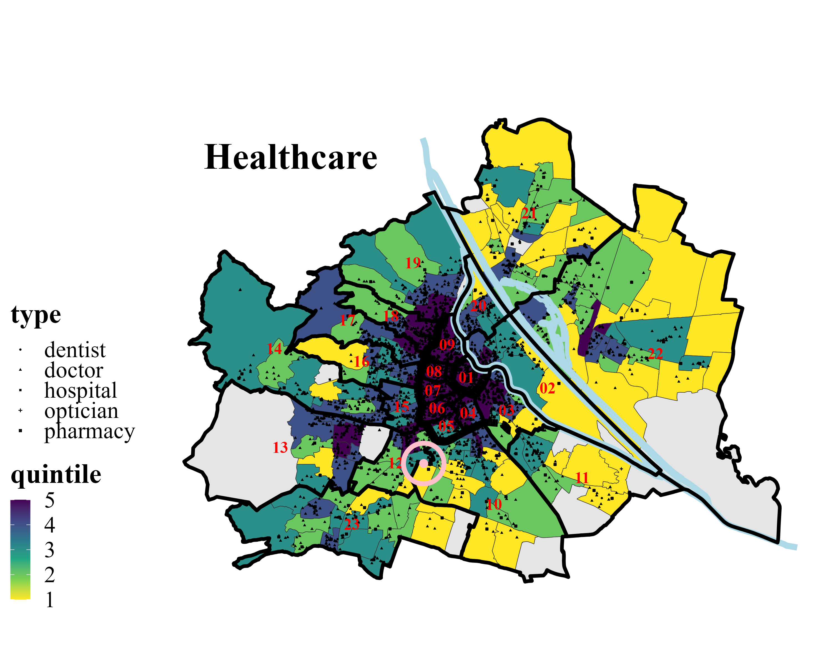
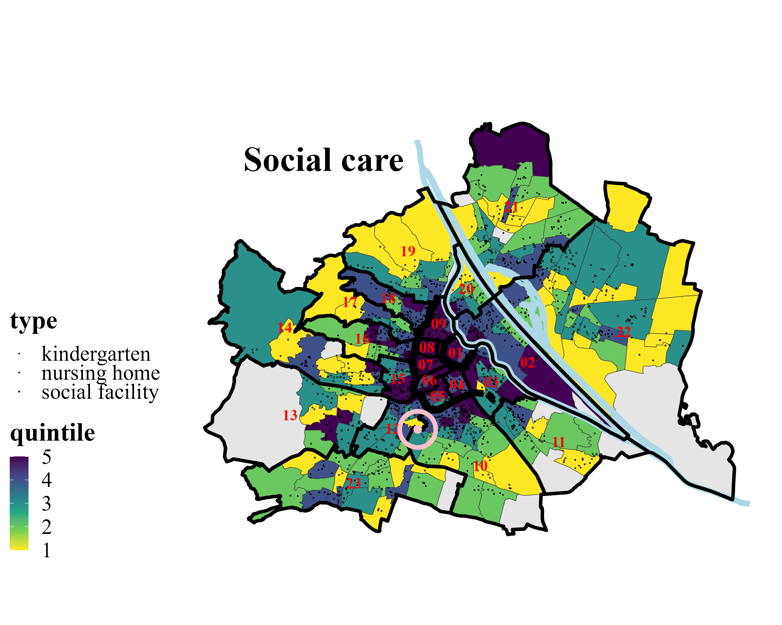
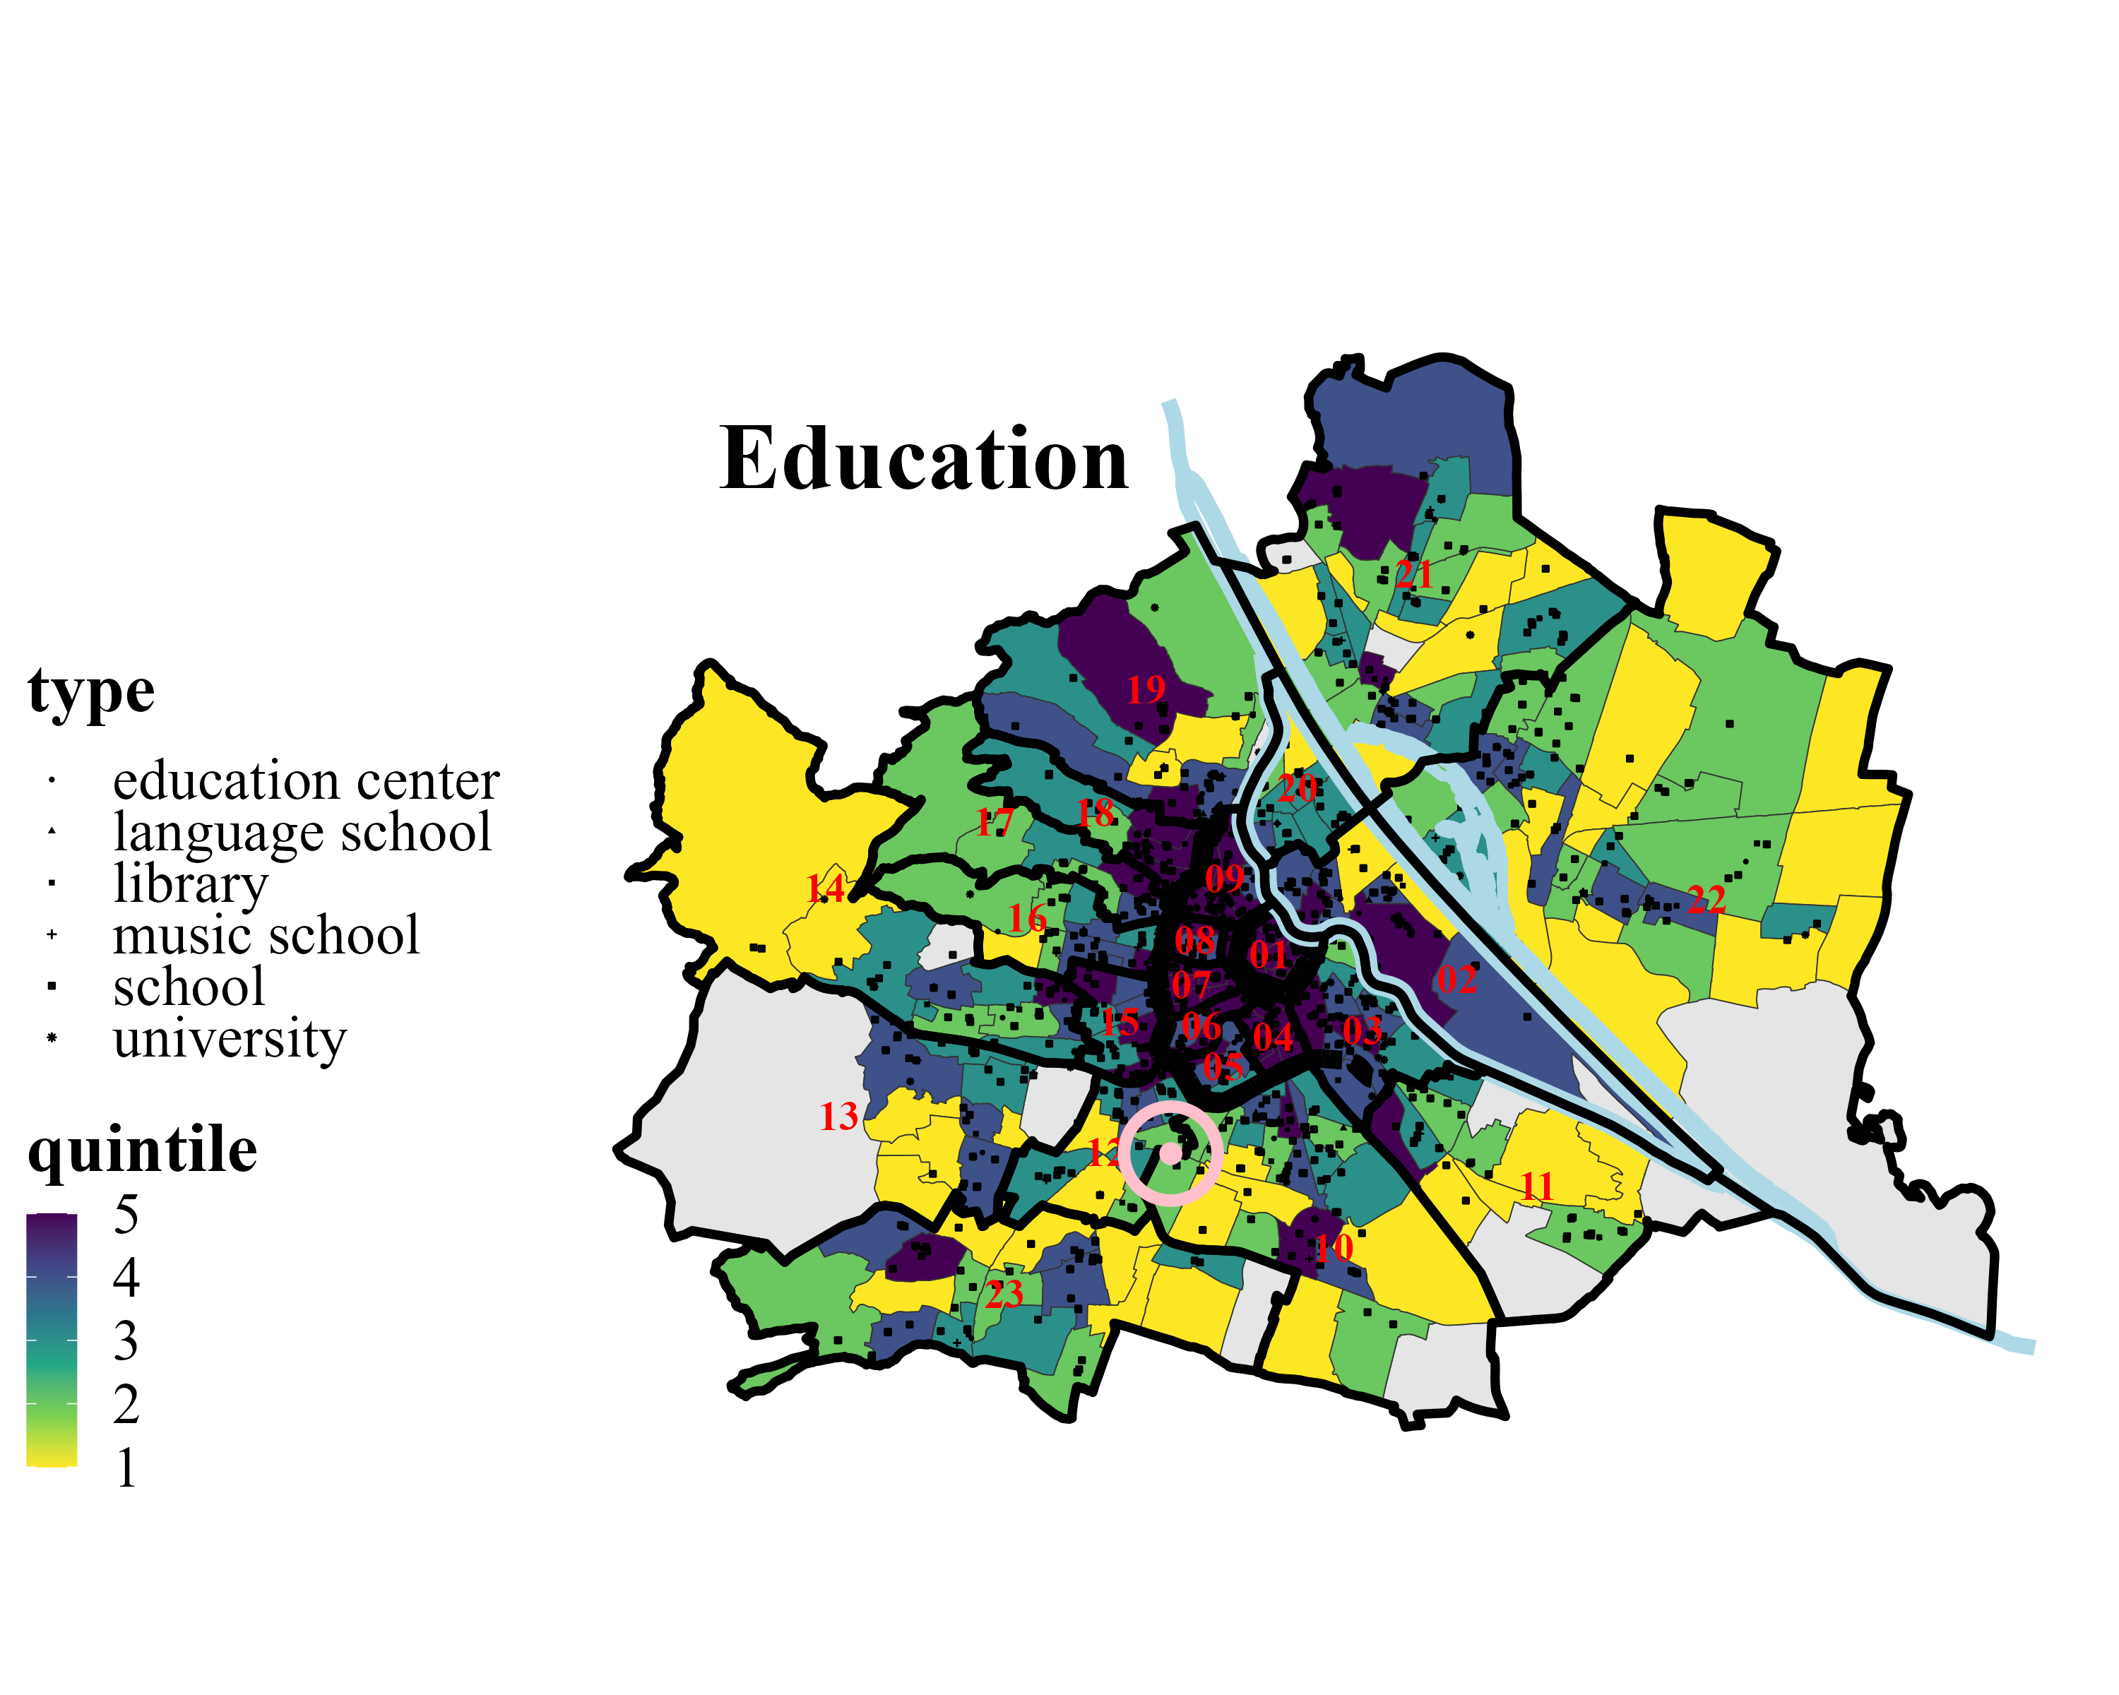
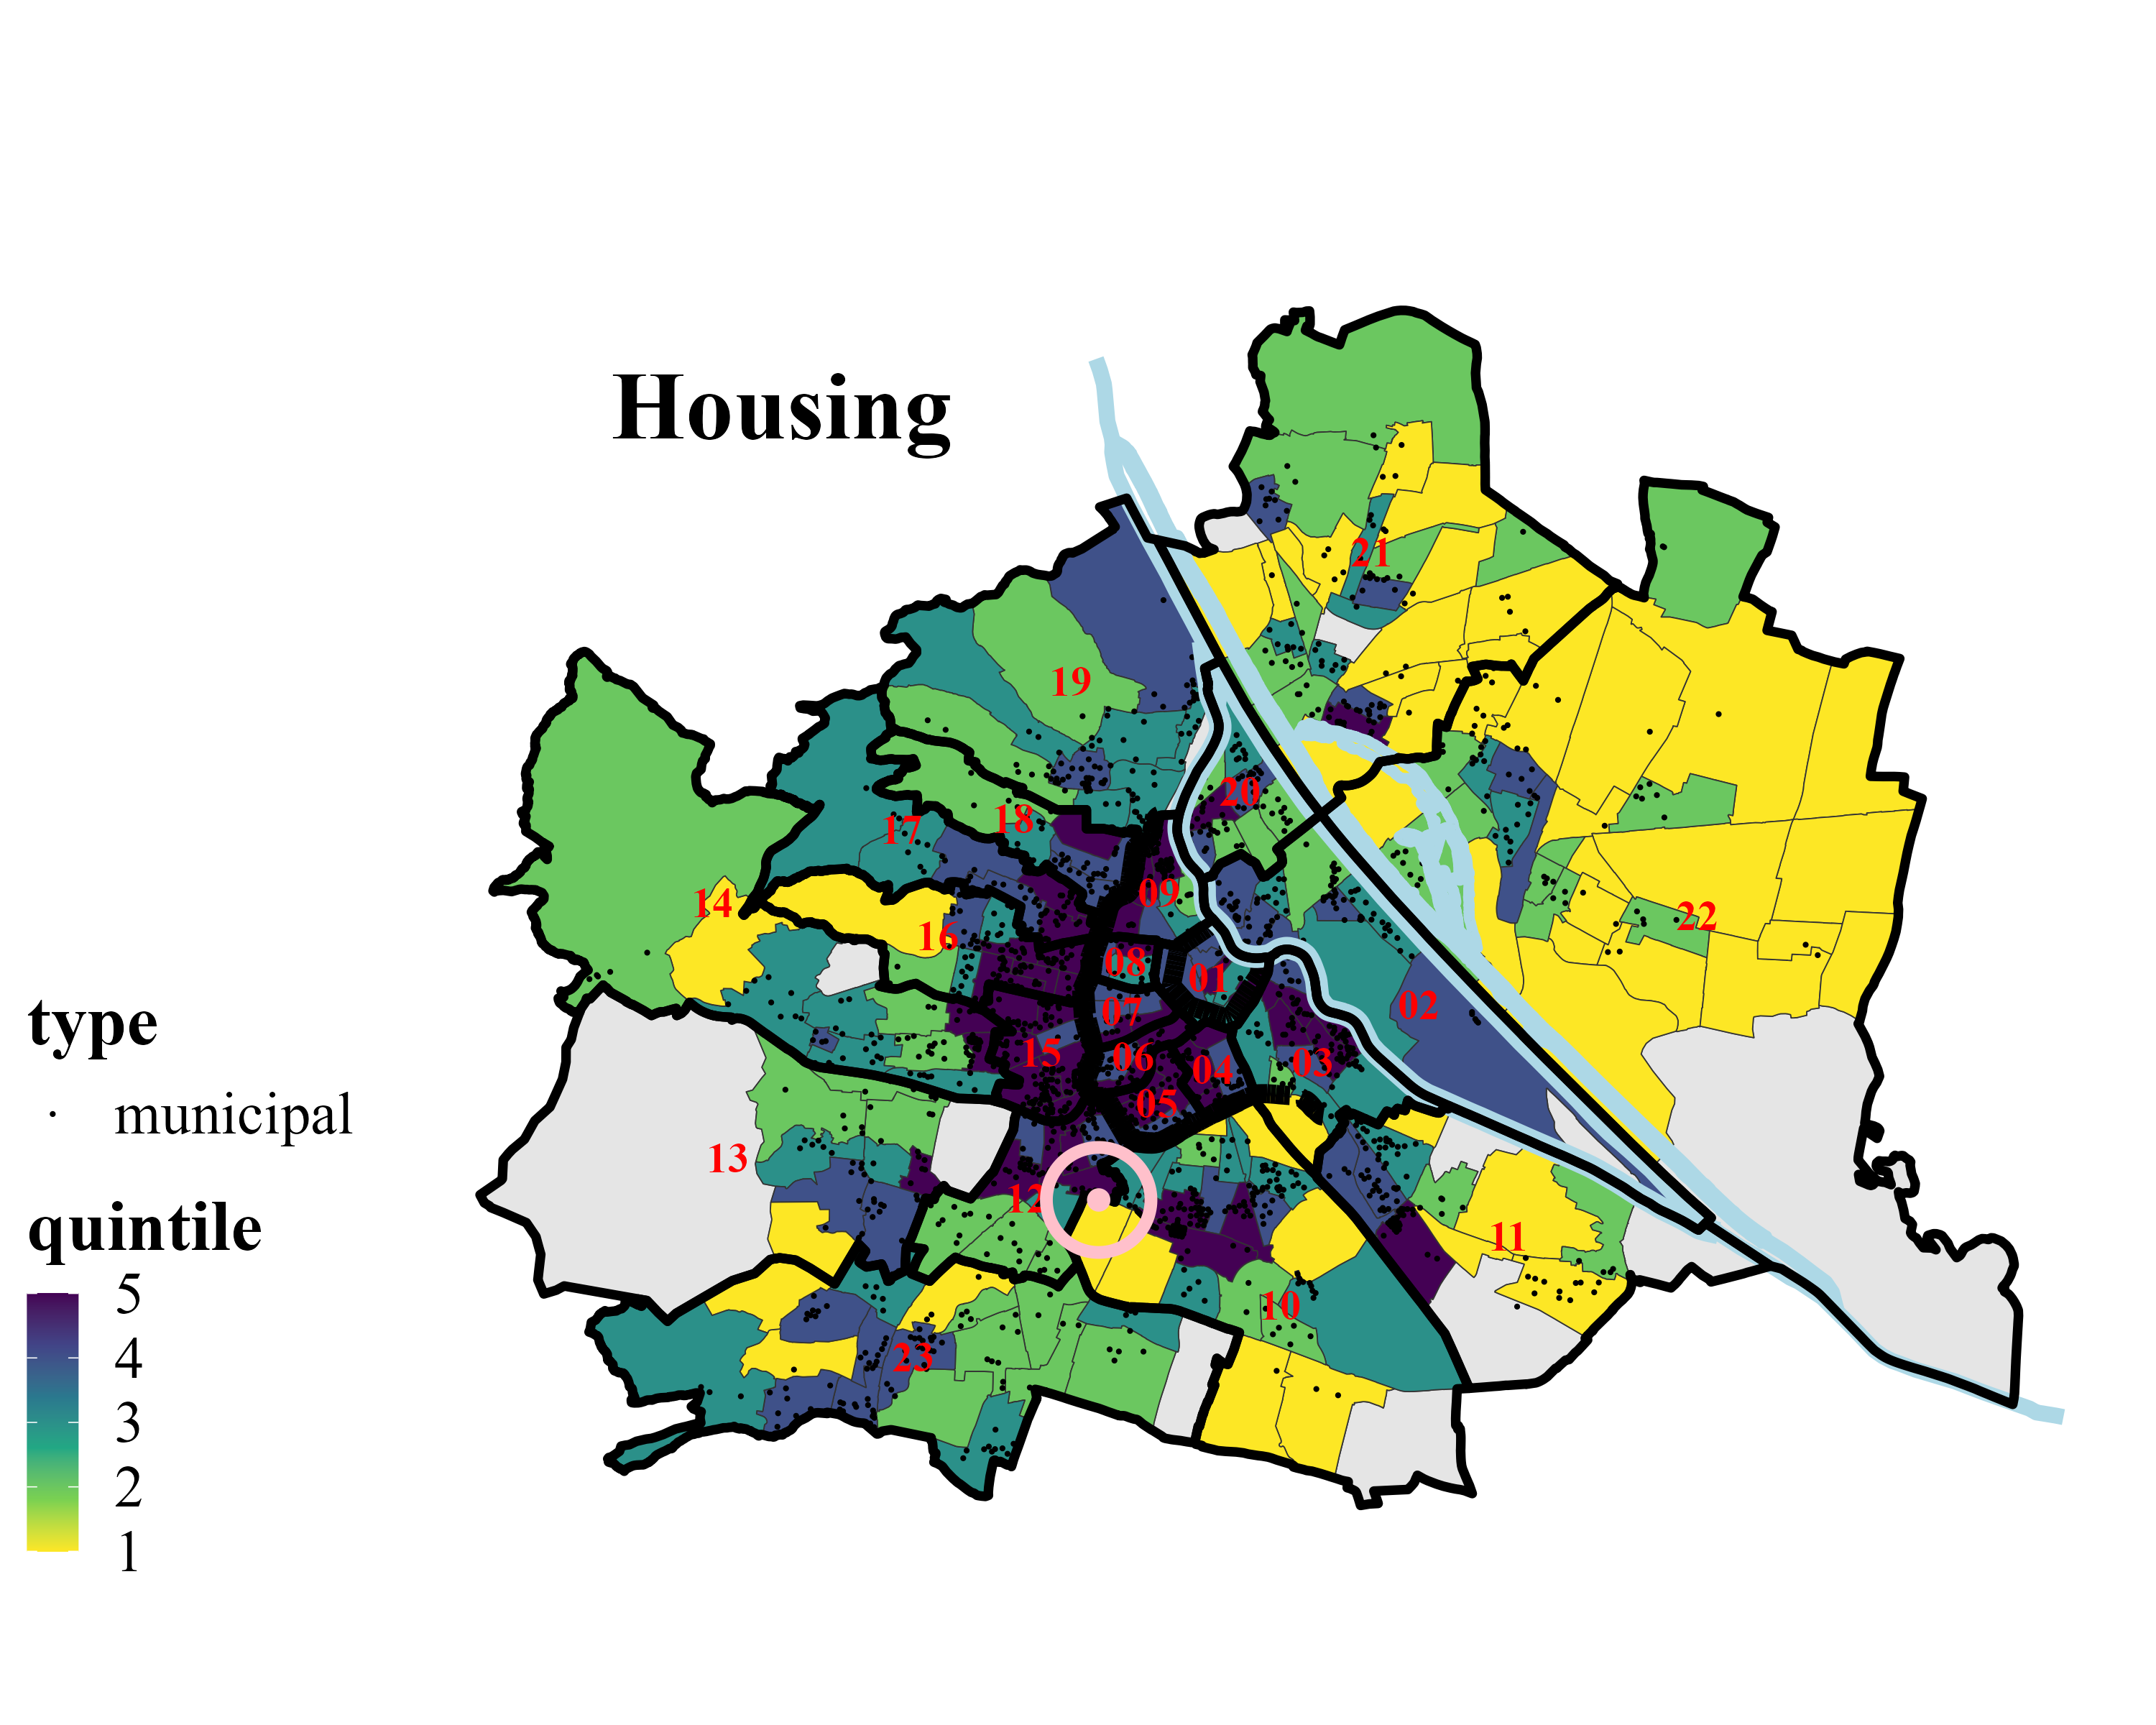
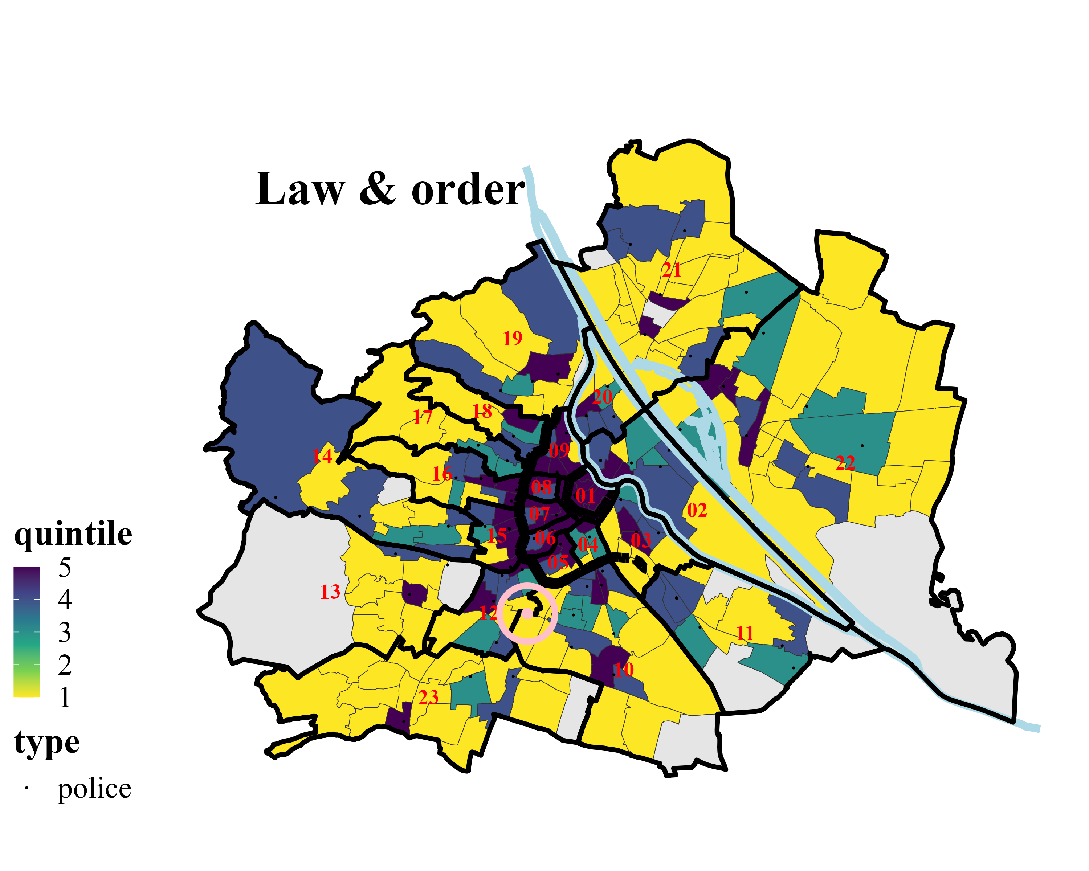
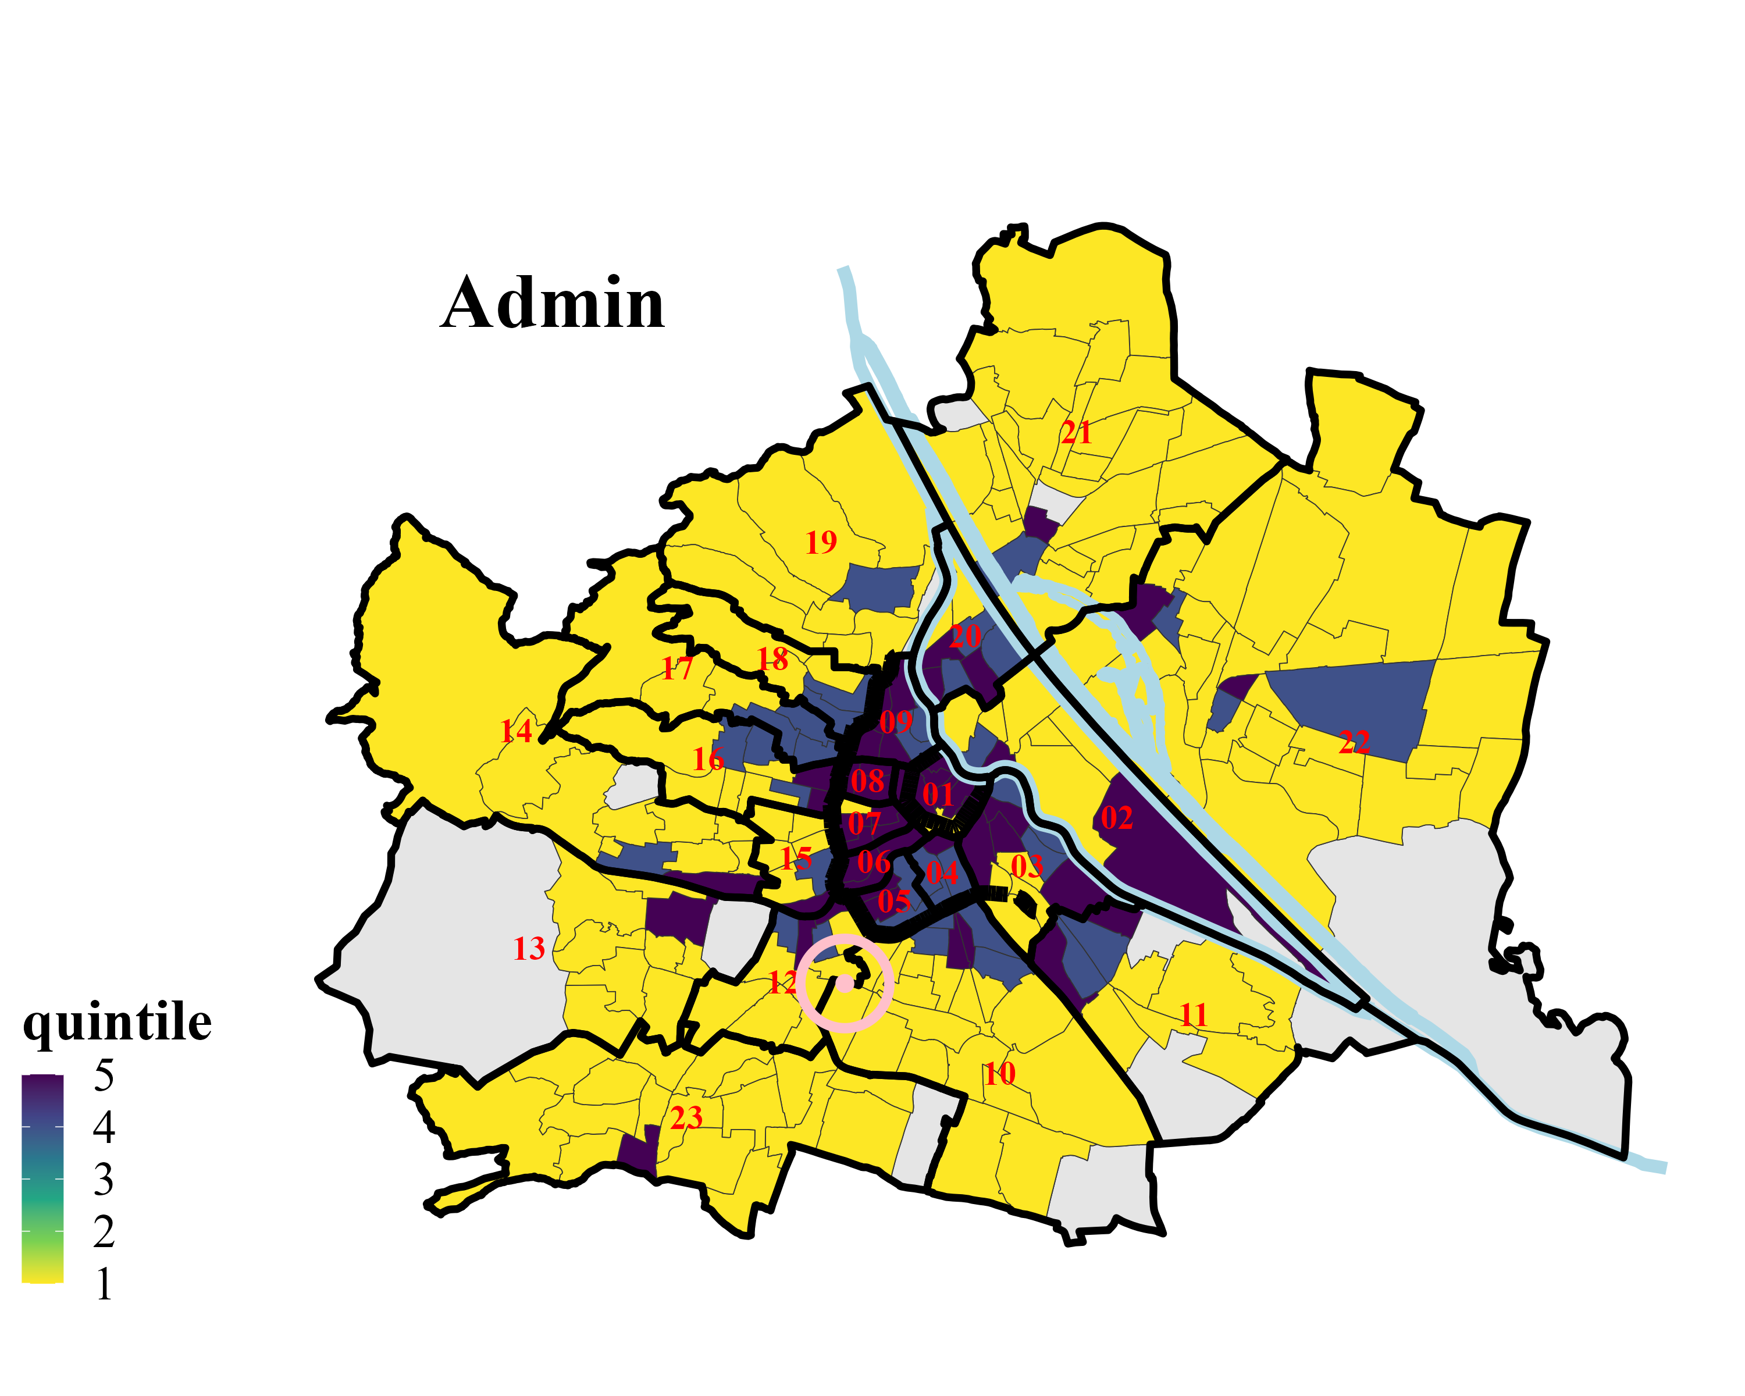
[GS1]
Figure 3: Spatial accessibility of foundational infrastructures in Vienna for healthcare, care, education, culture, and nature[GS2]
[GS1]This part of the figure is not described in the text. What does it represent? An overview comprising all sectors?
[GS2]The maps are very small and thus hard to read. Maybe consider not clustering them or only present 3-4 figures with the others being presented in the SM. However I’m not that convinced of this idea myself.

Slide 3
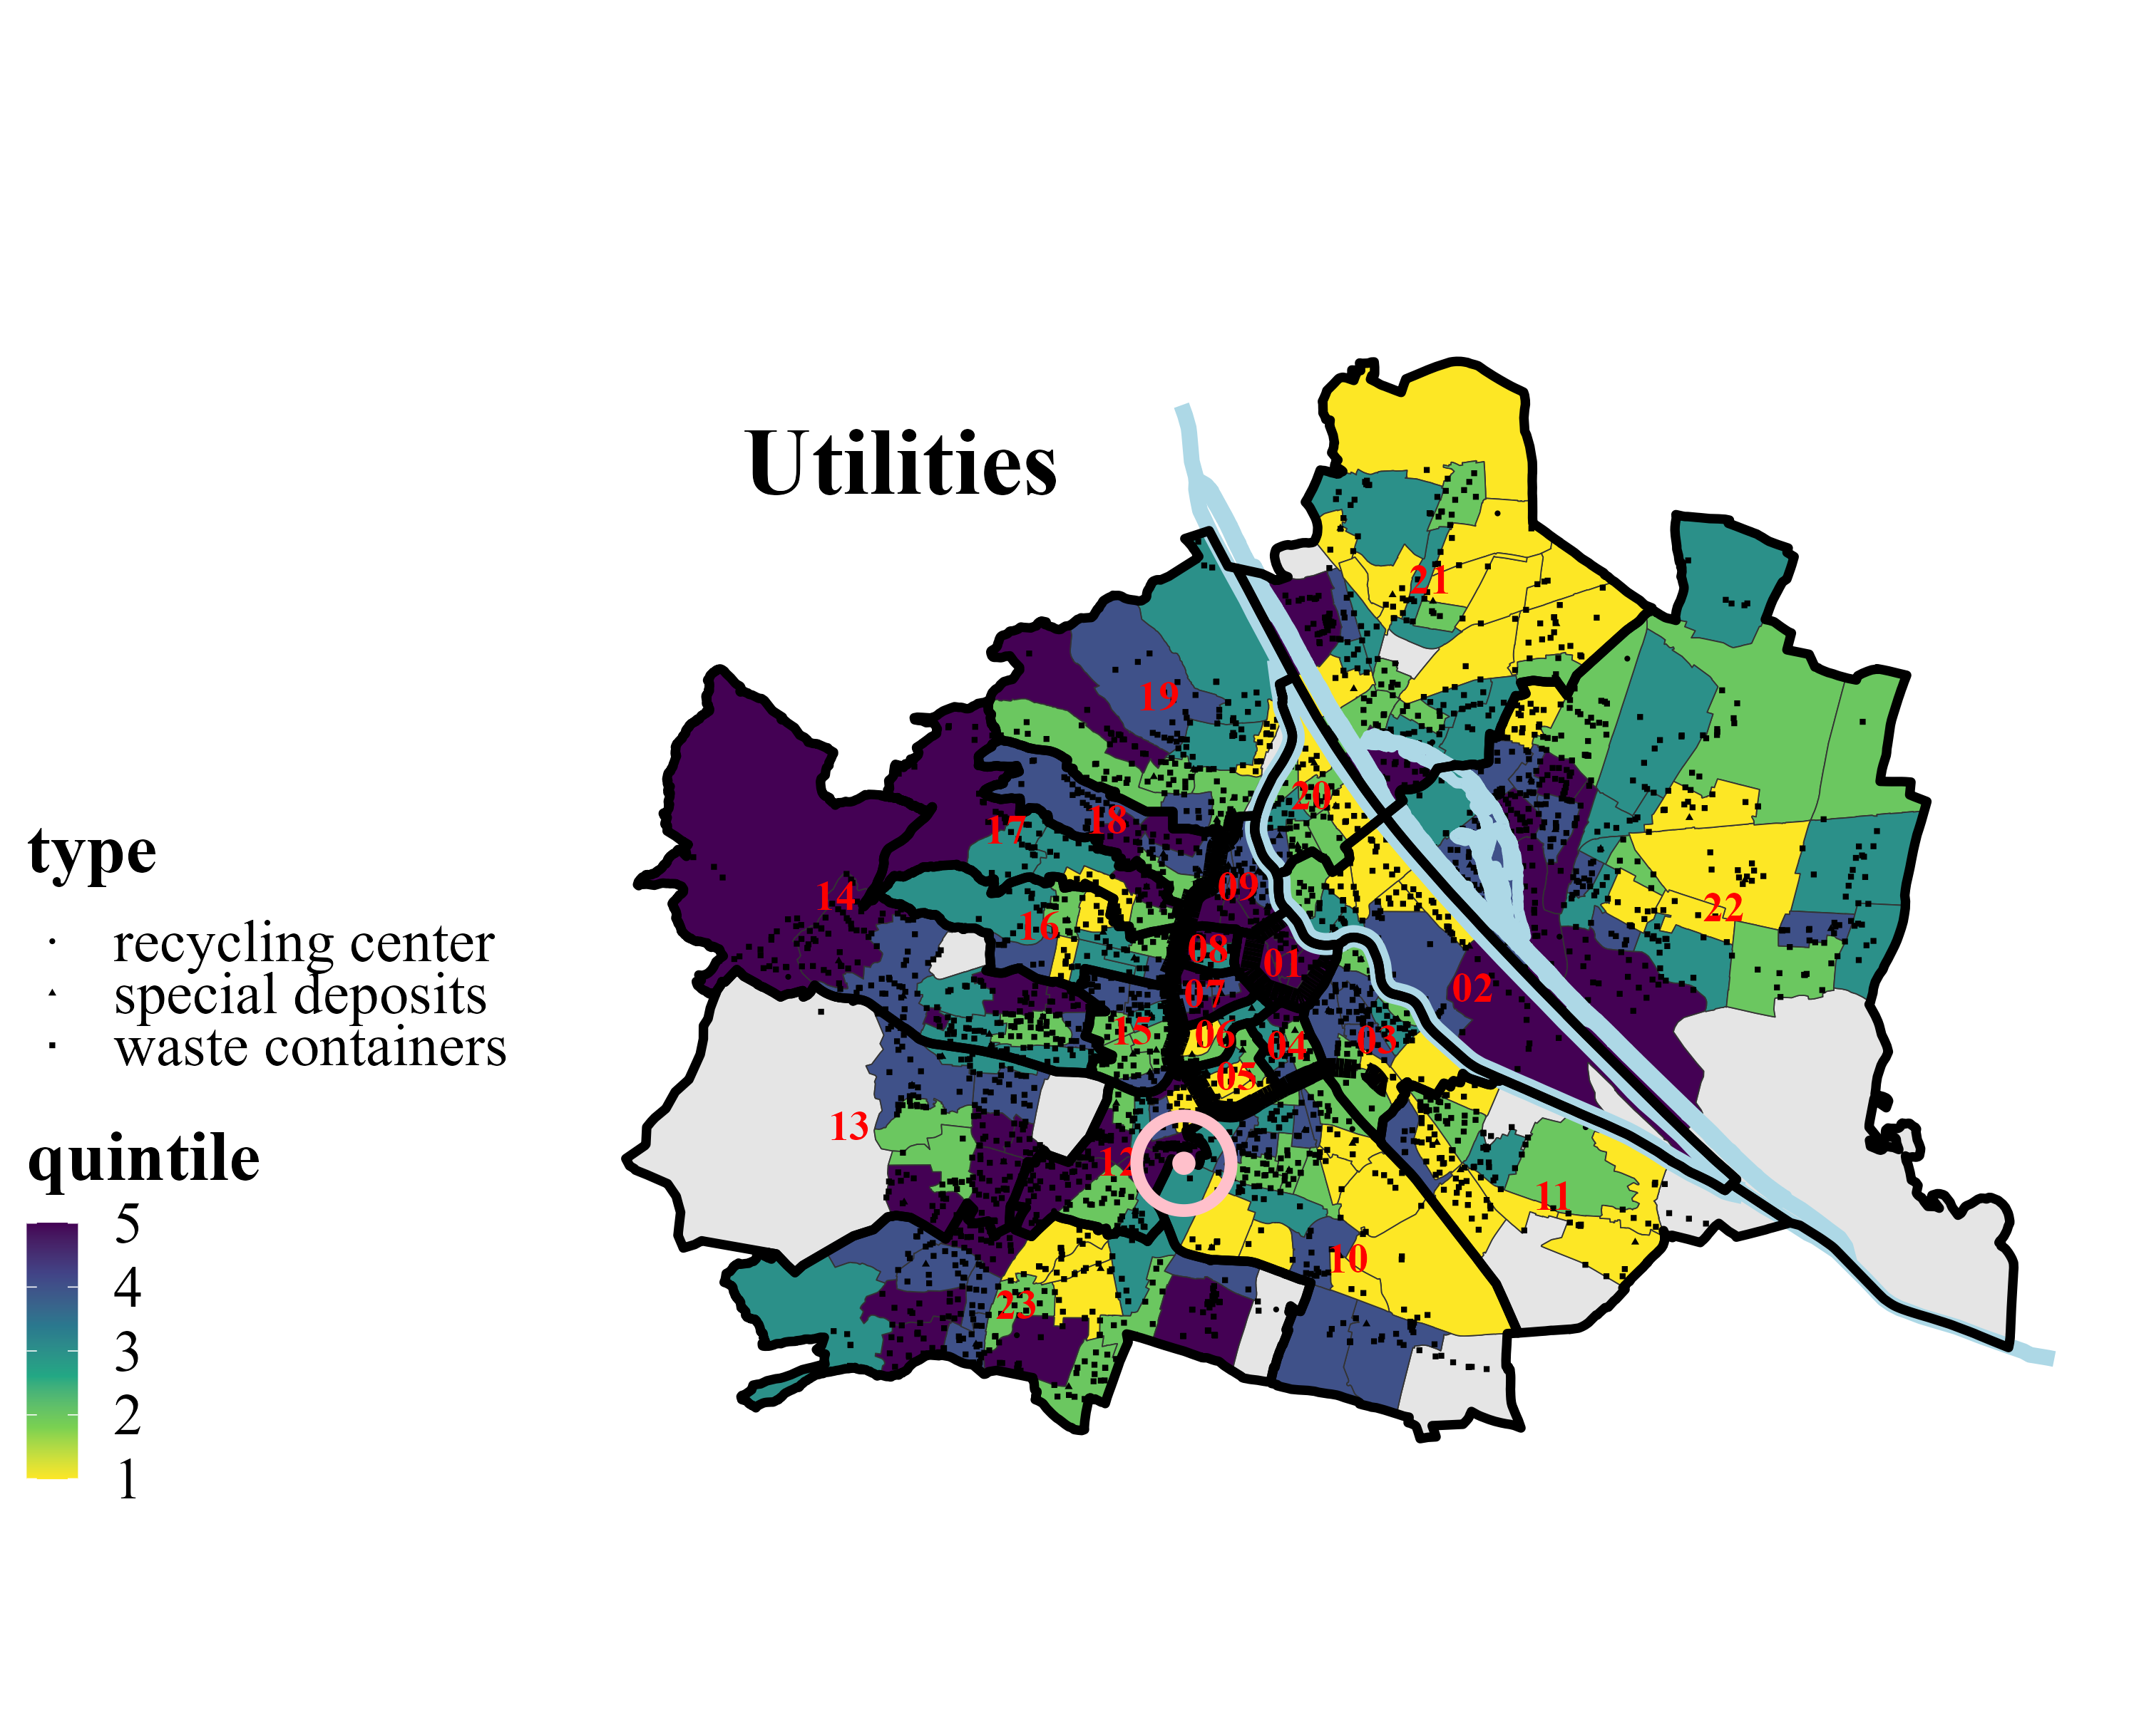
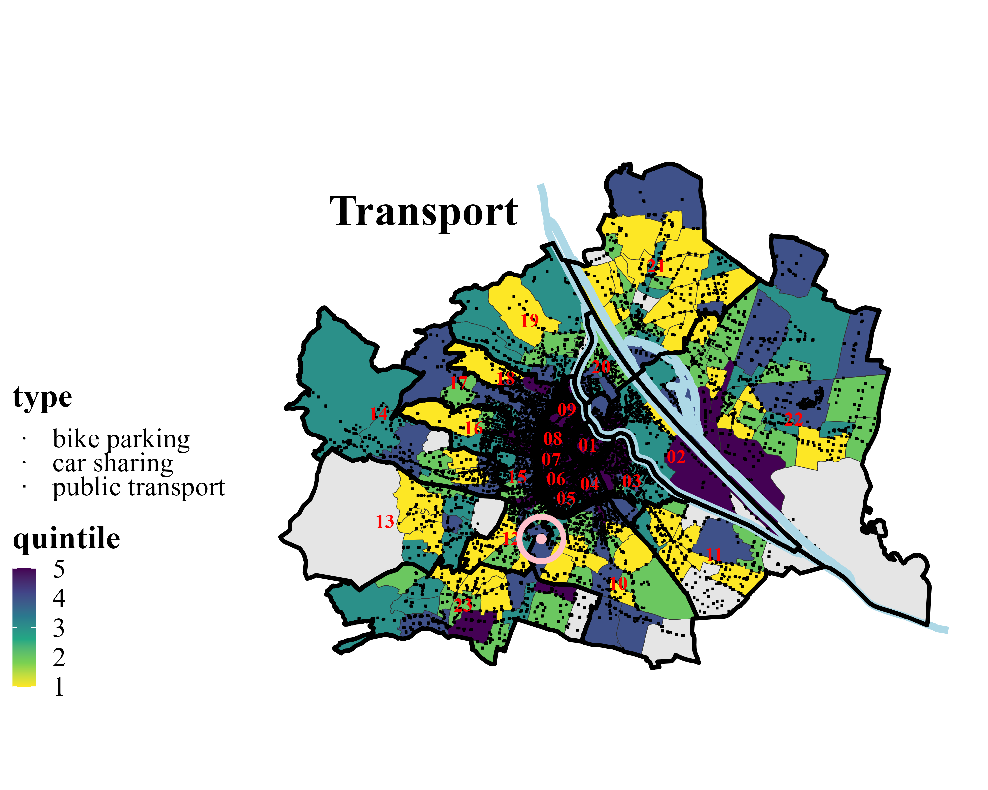
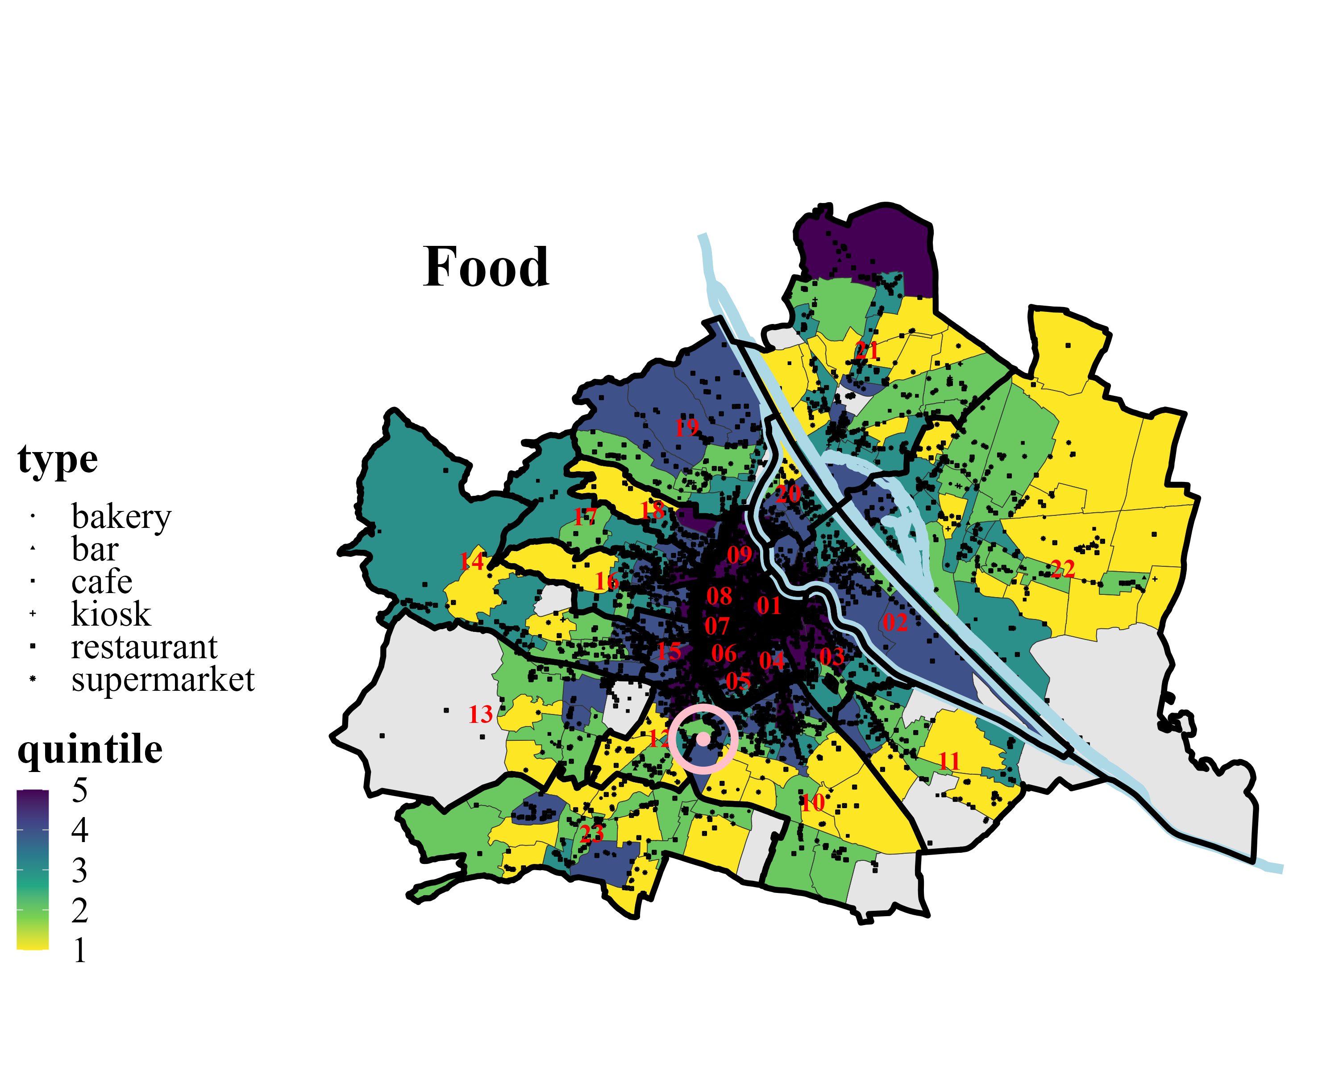
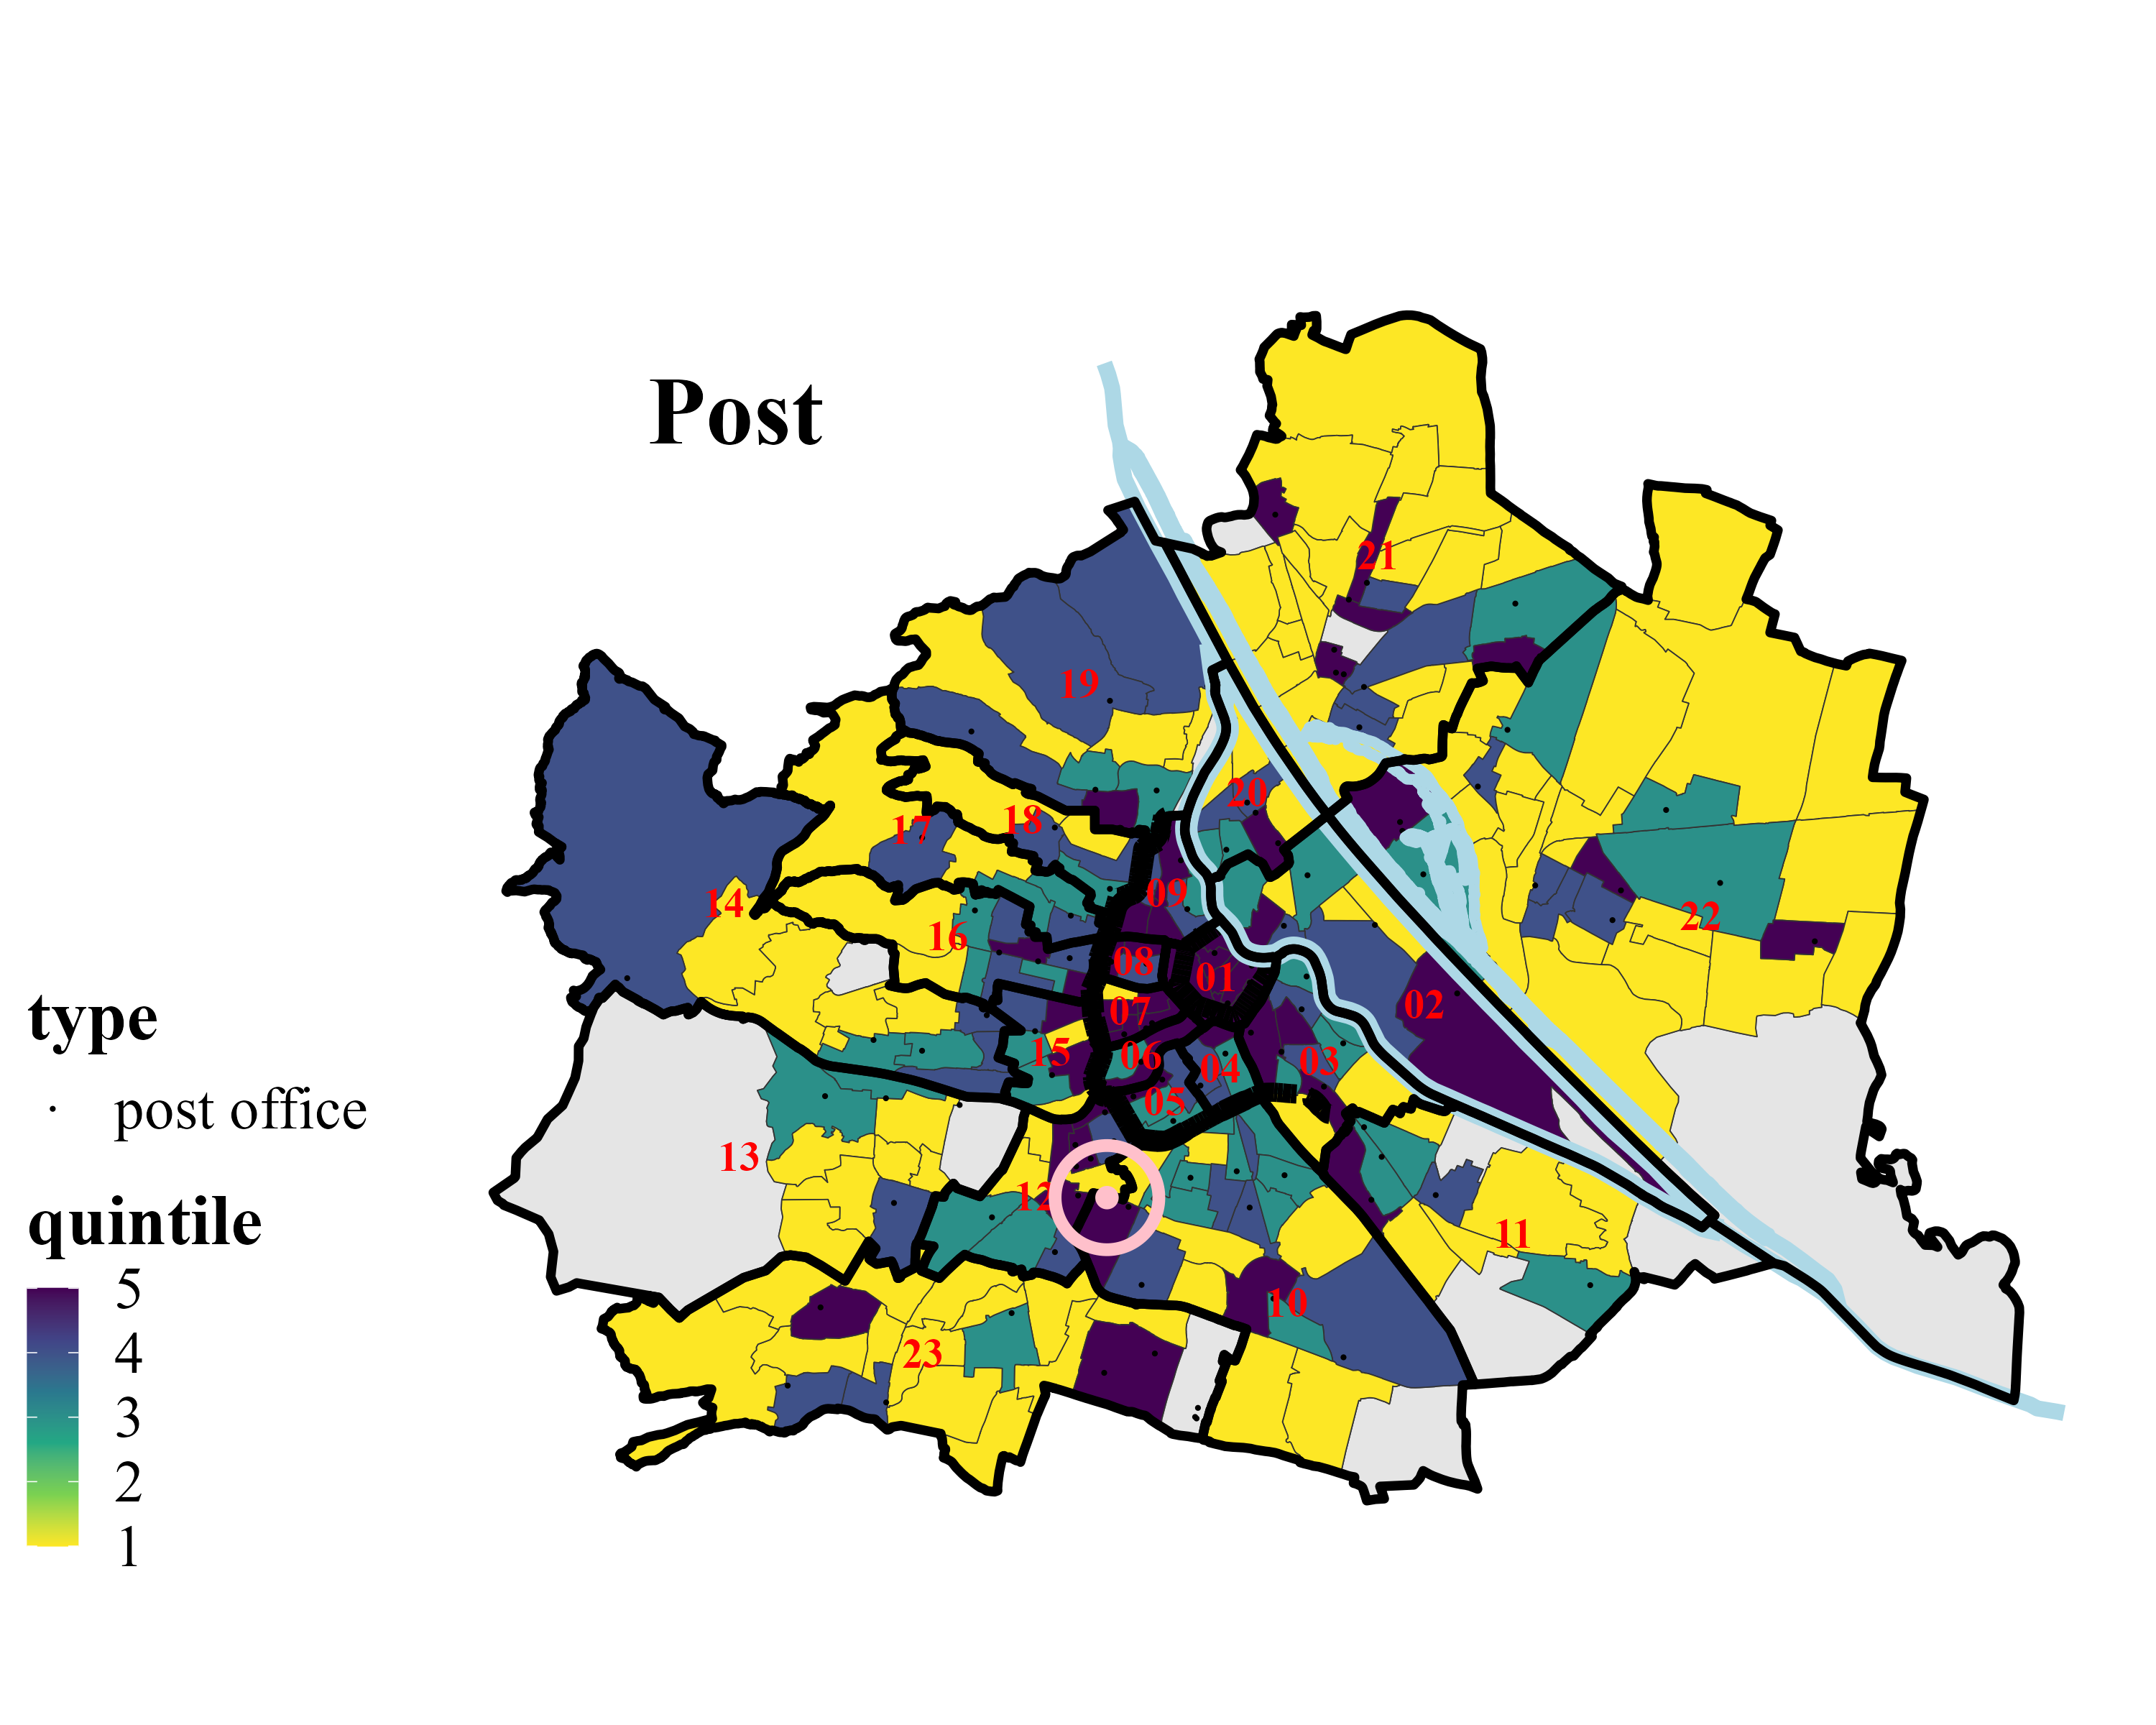
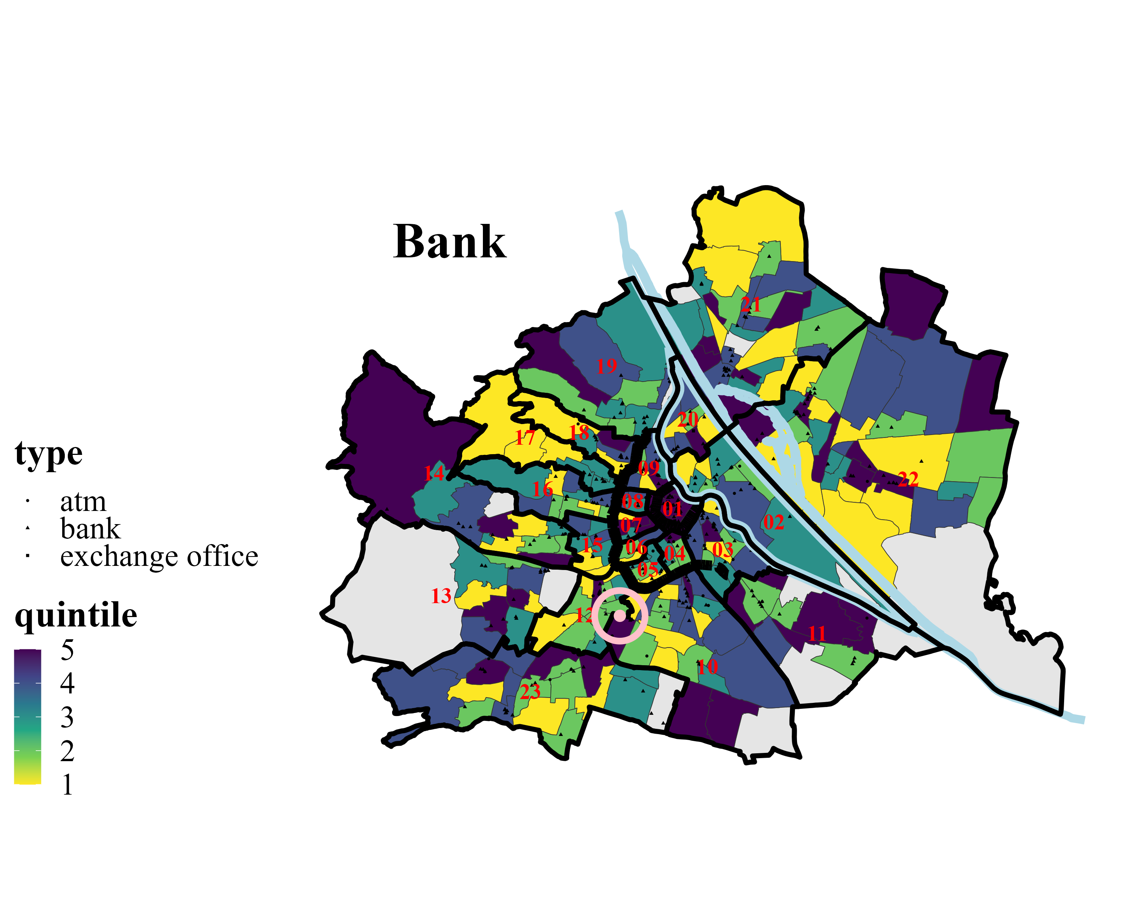

Slide 4
Weitere Ergebnisse - Wien

Slide 5
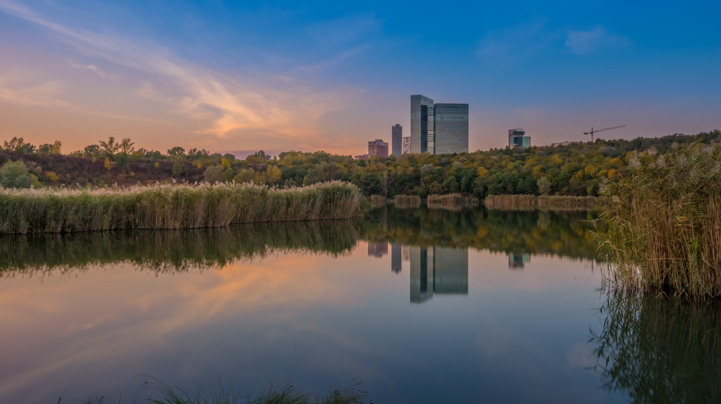
Weitere Ergebnisse - Wien

Slide 6
Weitere Ergebnisse - Wien

Slide 7
Weitere Ergebnisse - Wien

Slide 8
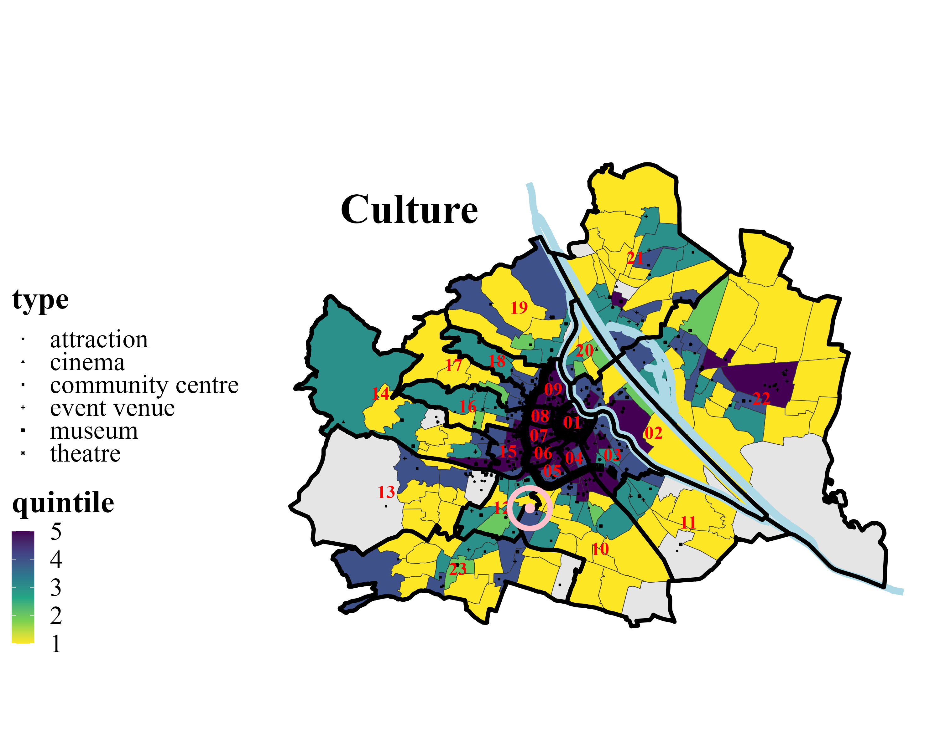
Weitere Ergebnisse - Wien

Slide 9
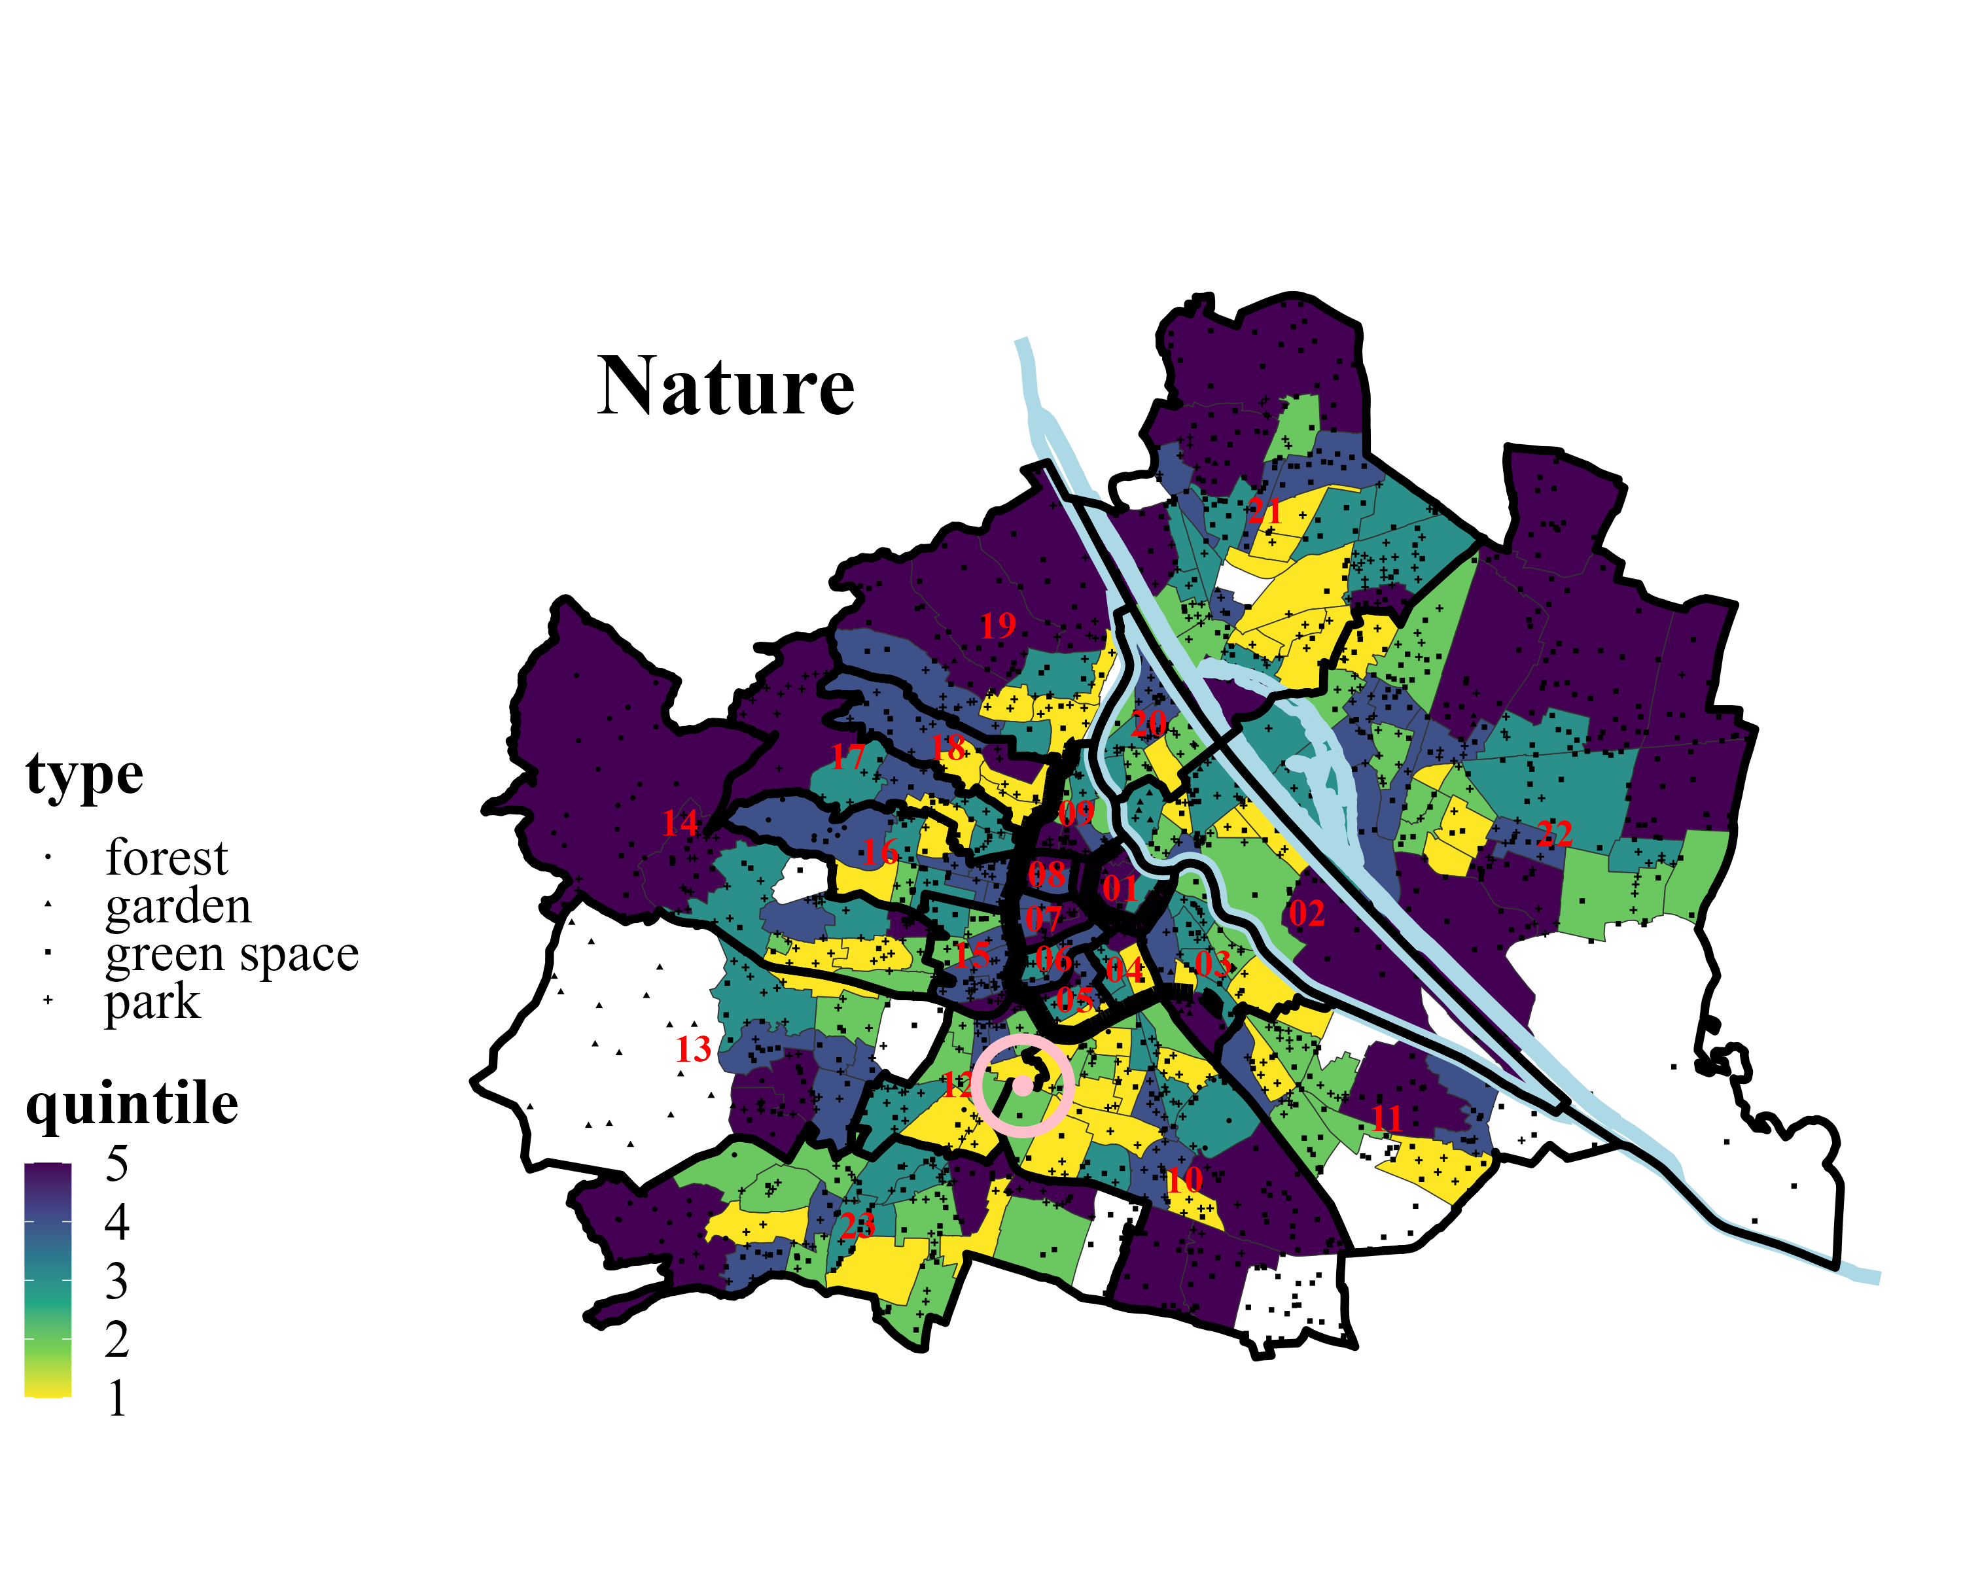
Weitere Ergebnisse - Wien

Slide 10
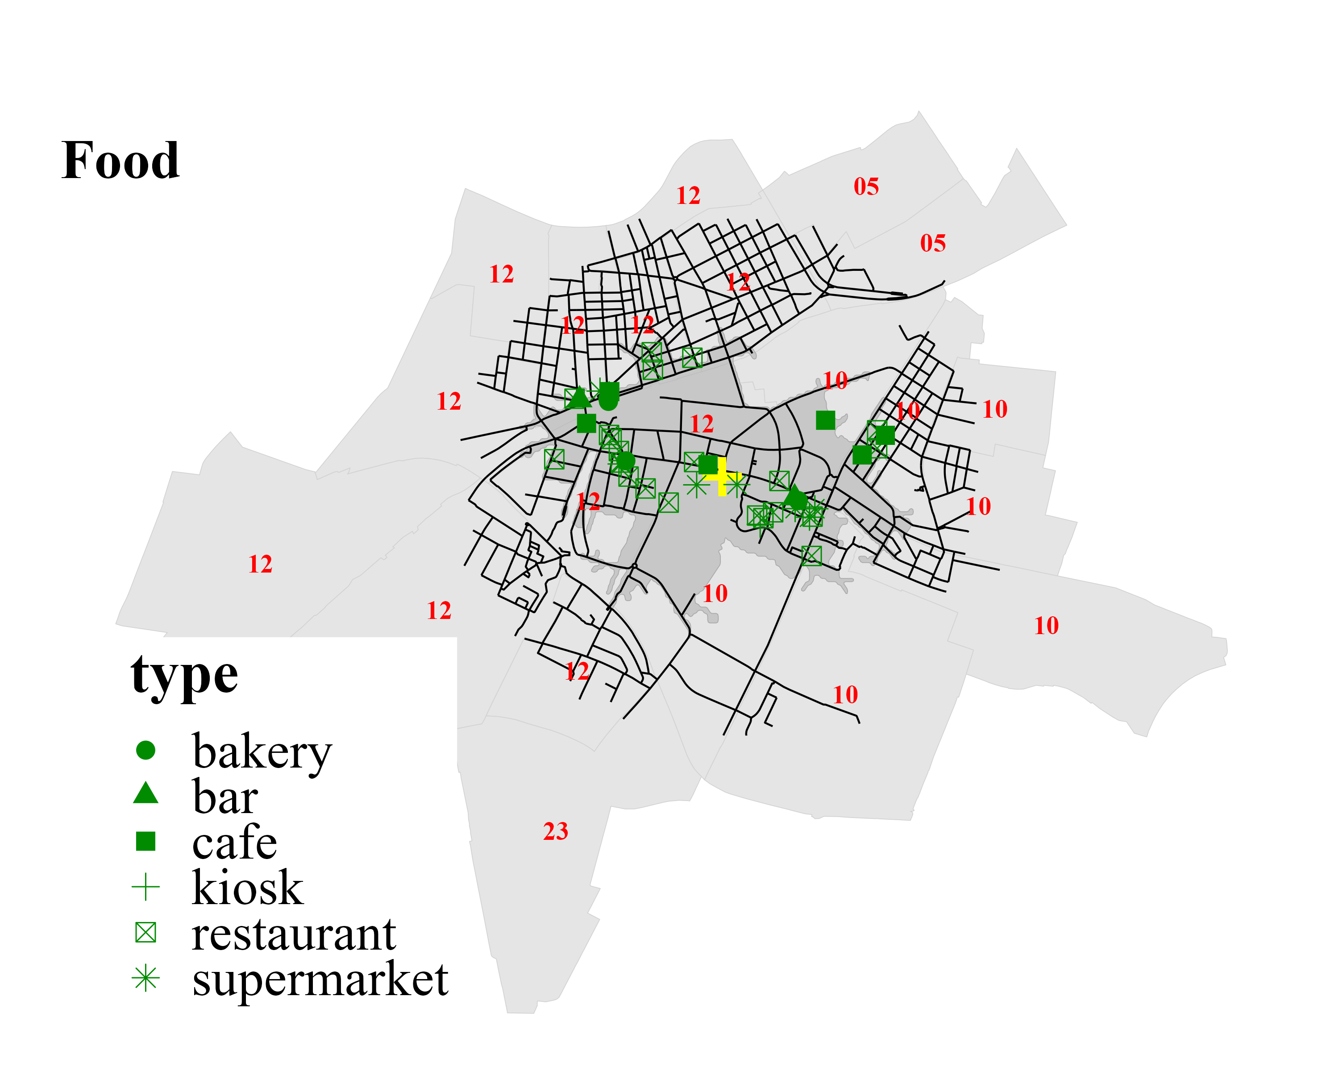
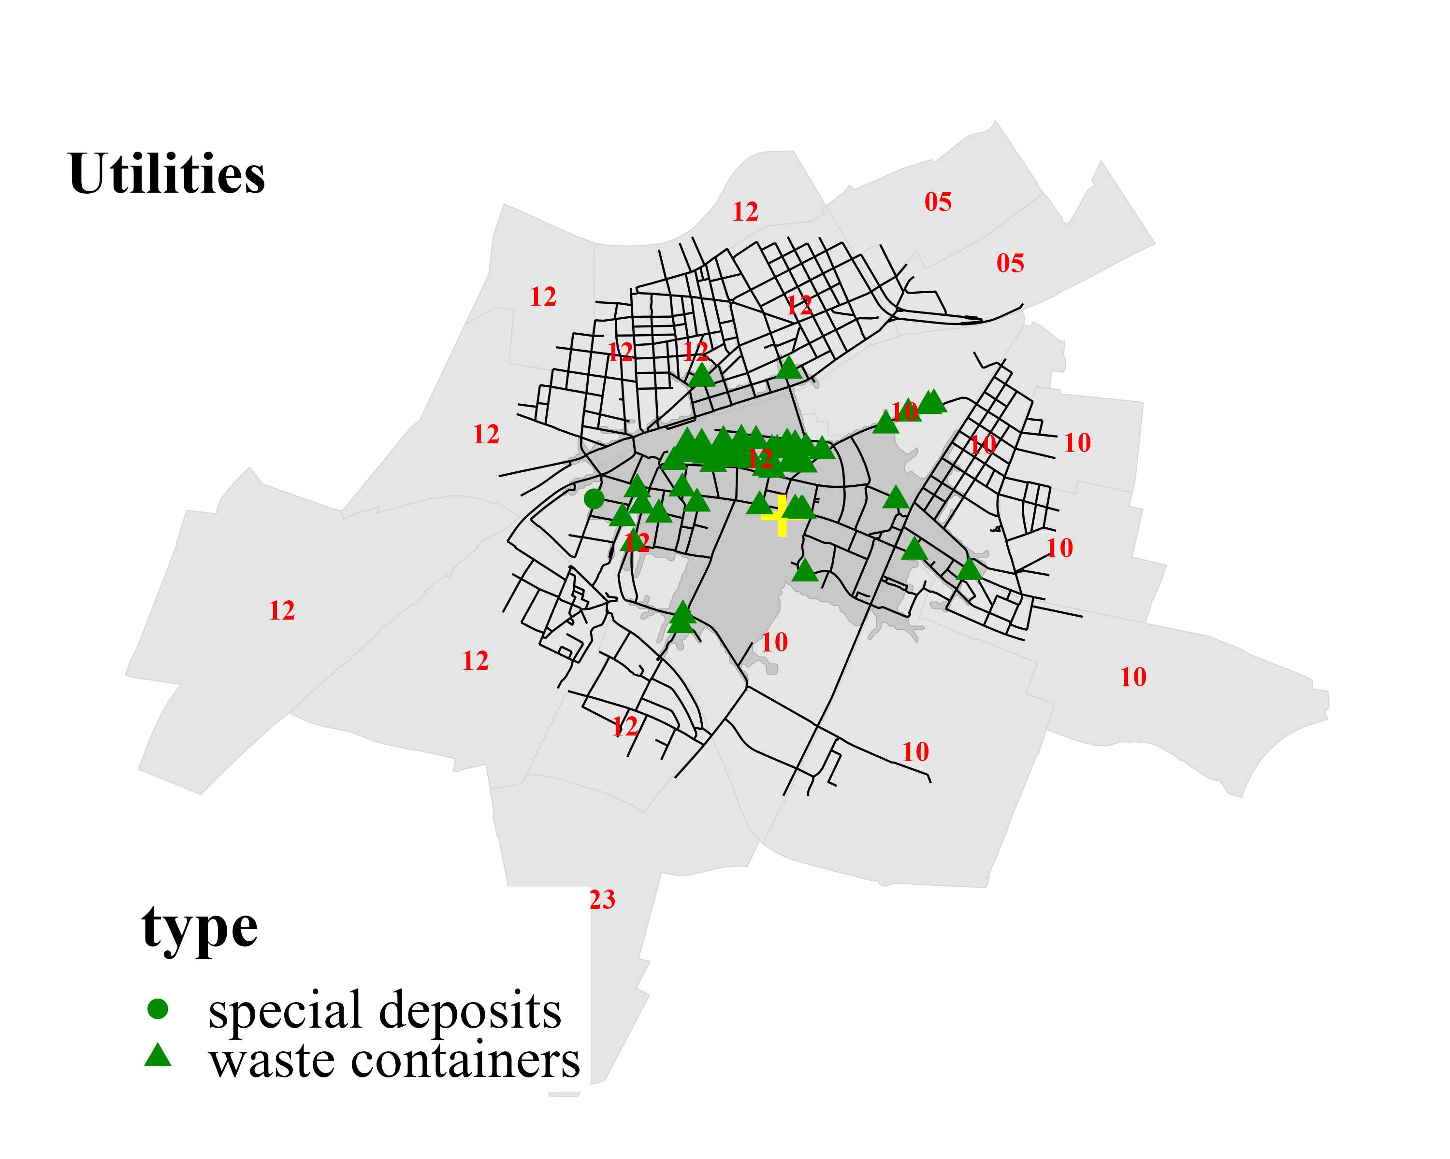
Weitere Ergebnisse - Schindler Höhe

Slide 11
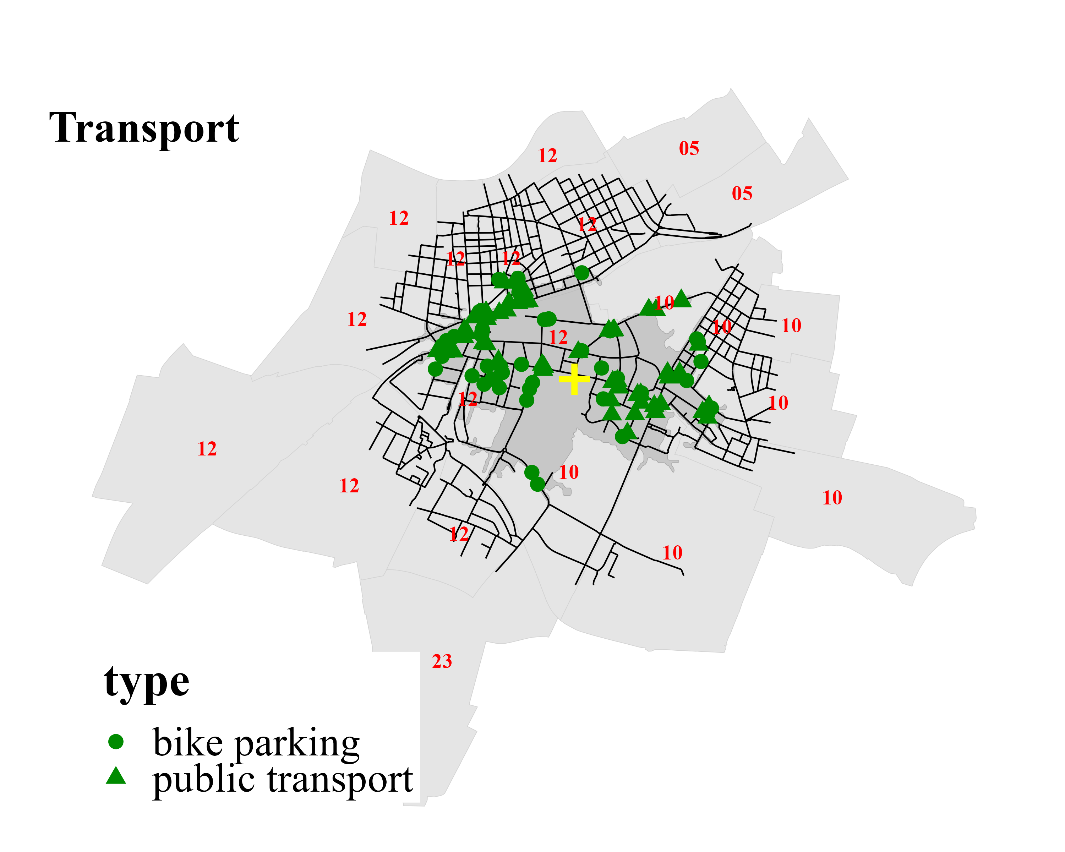
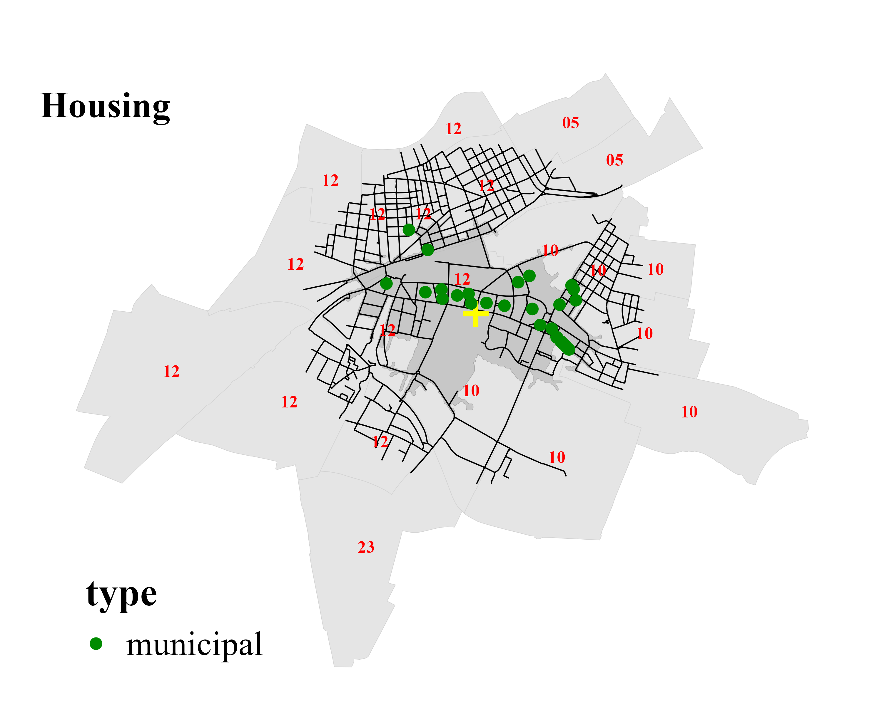
Weitere Ergebnisse - Schindler Höhe

Slide 12
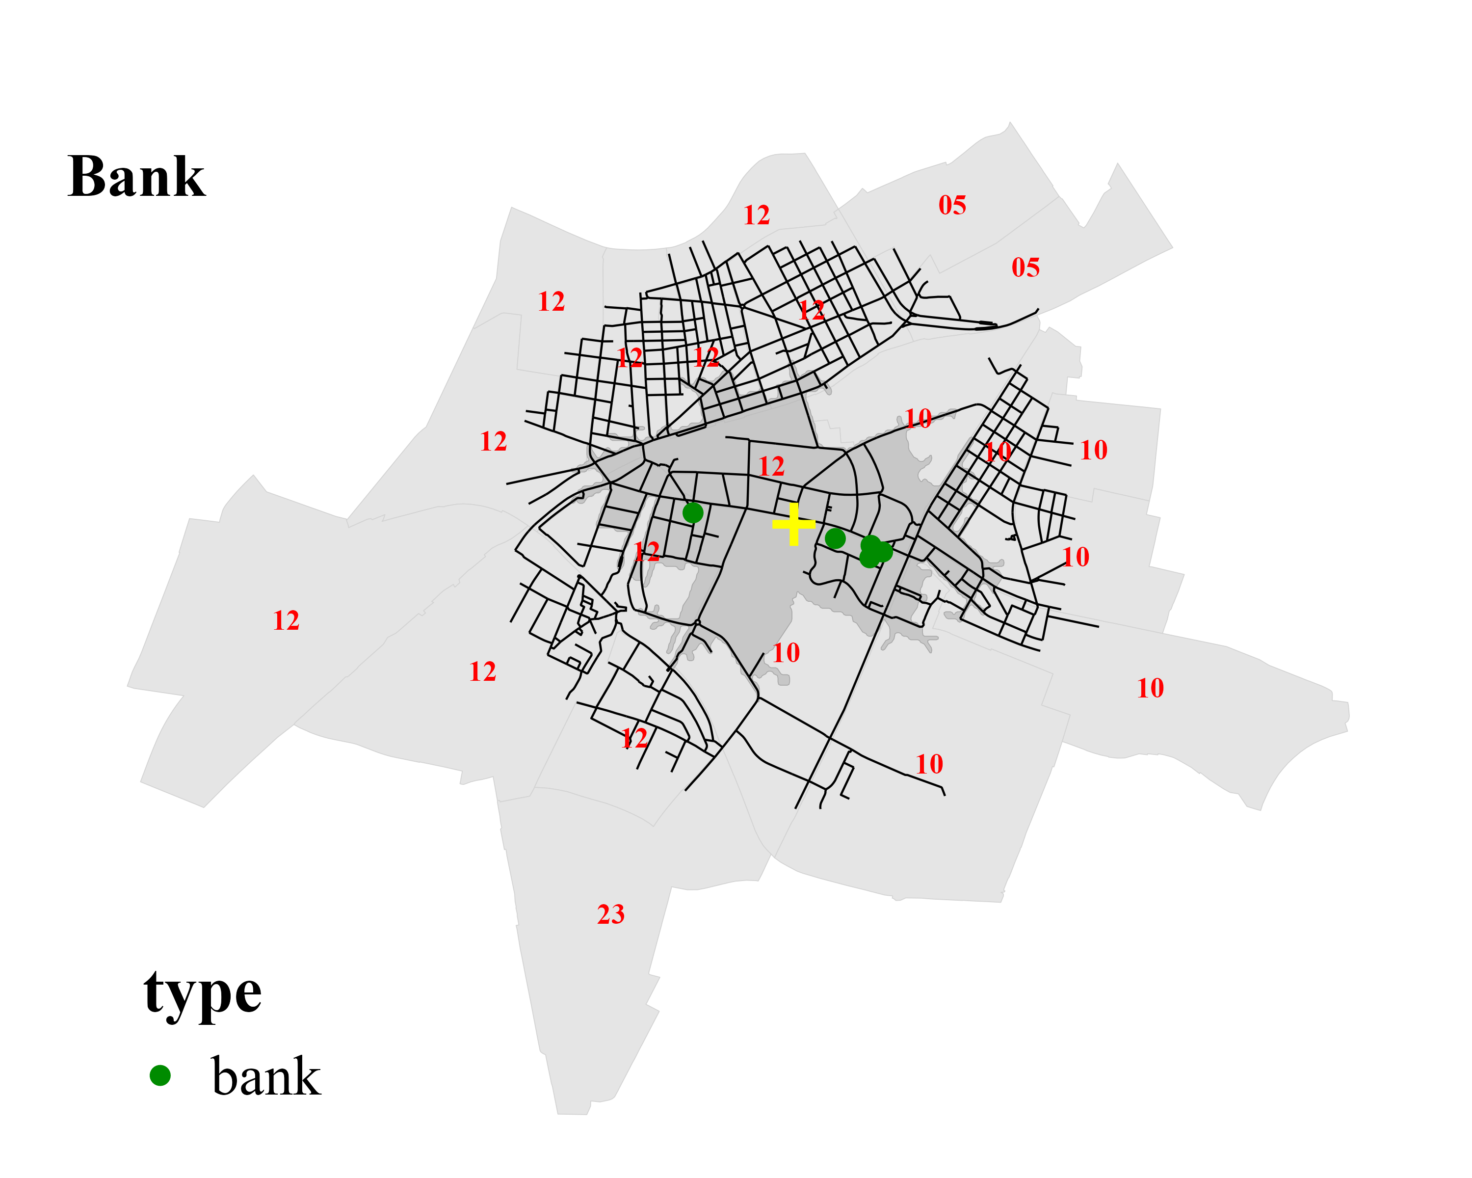
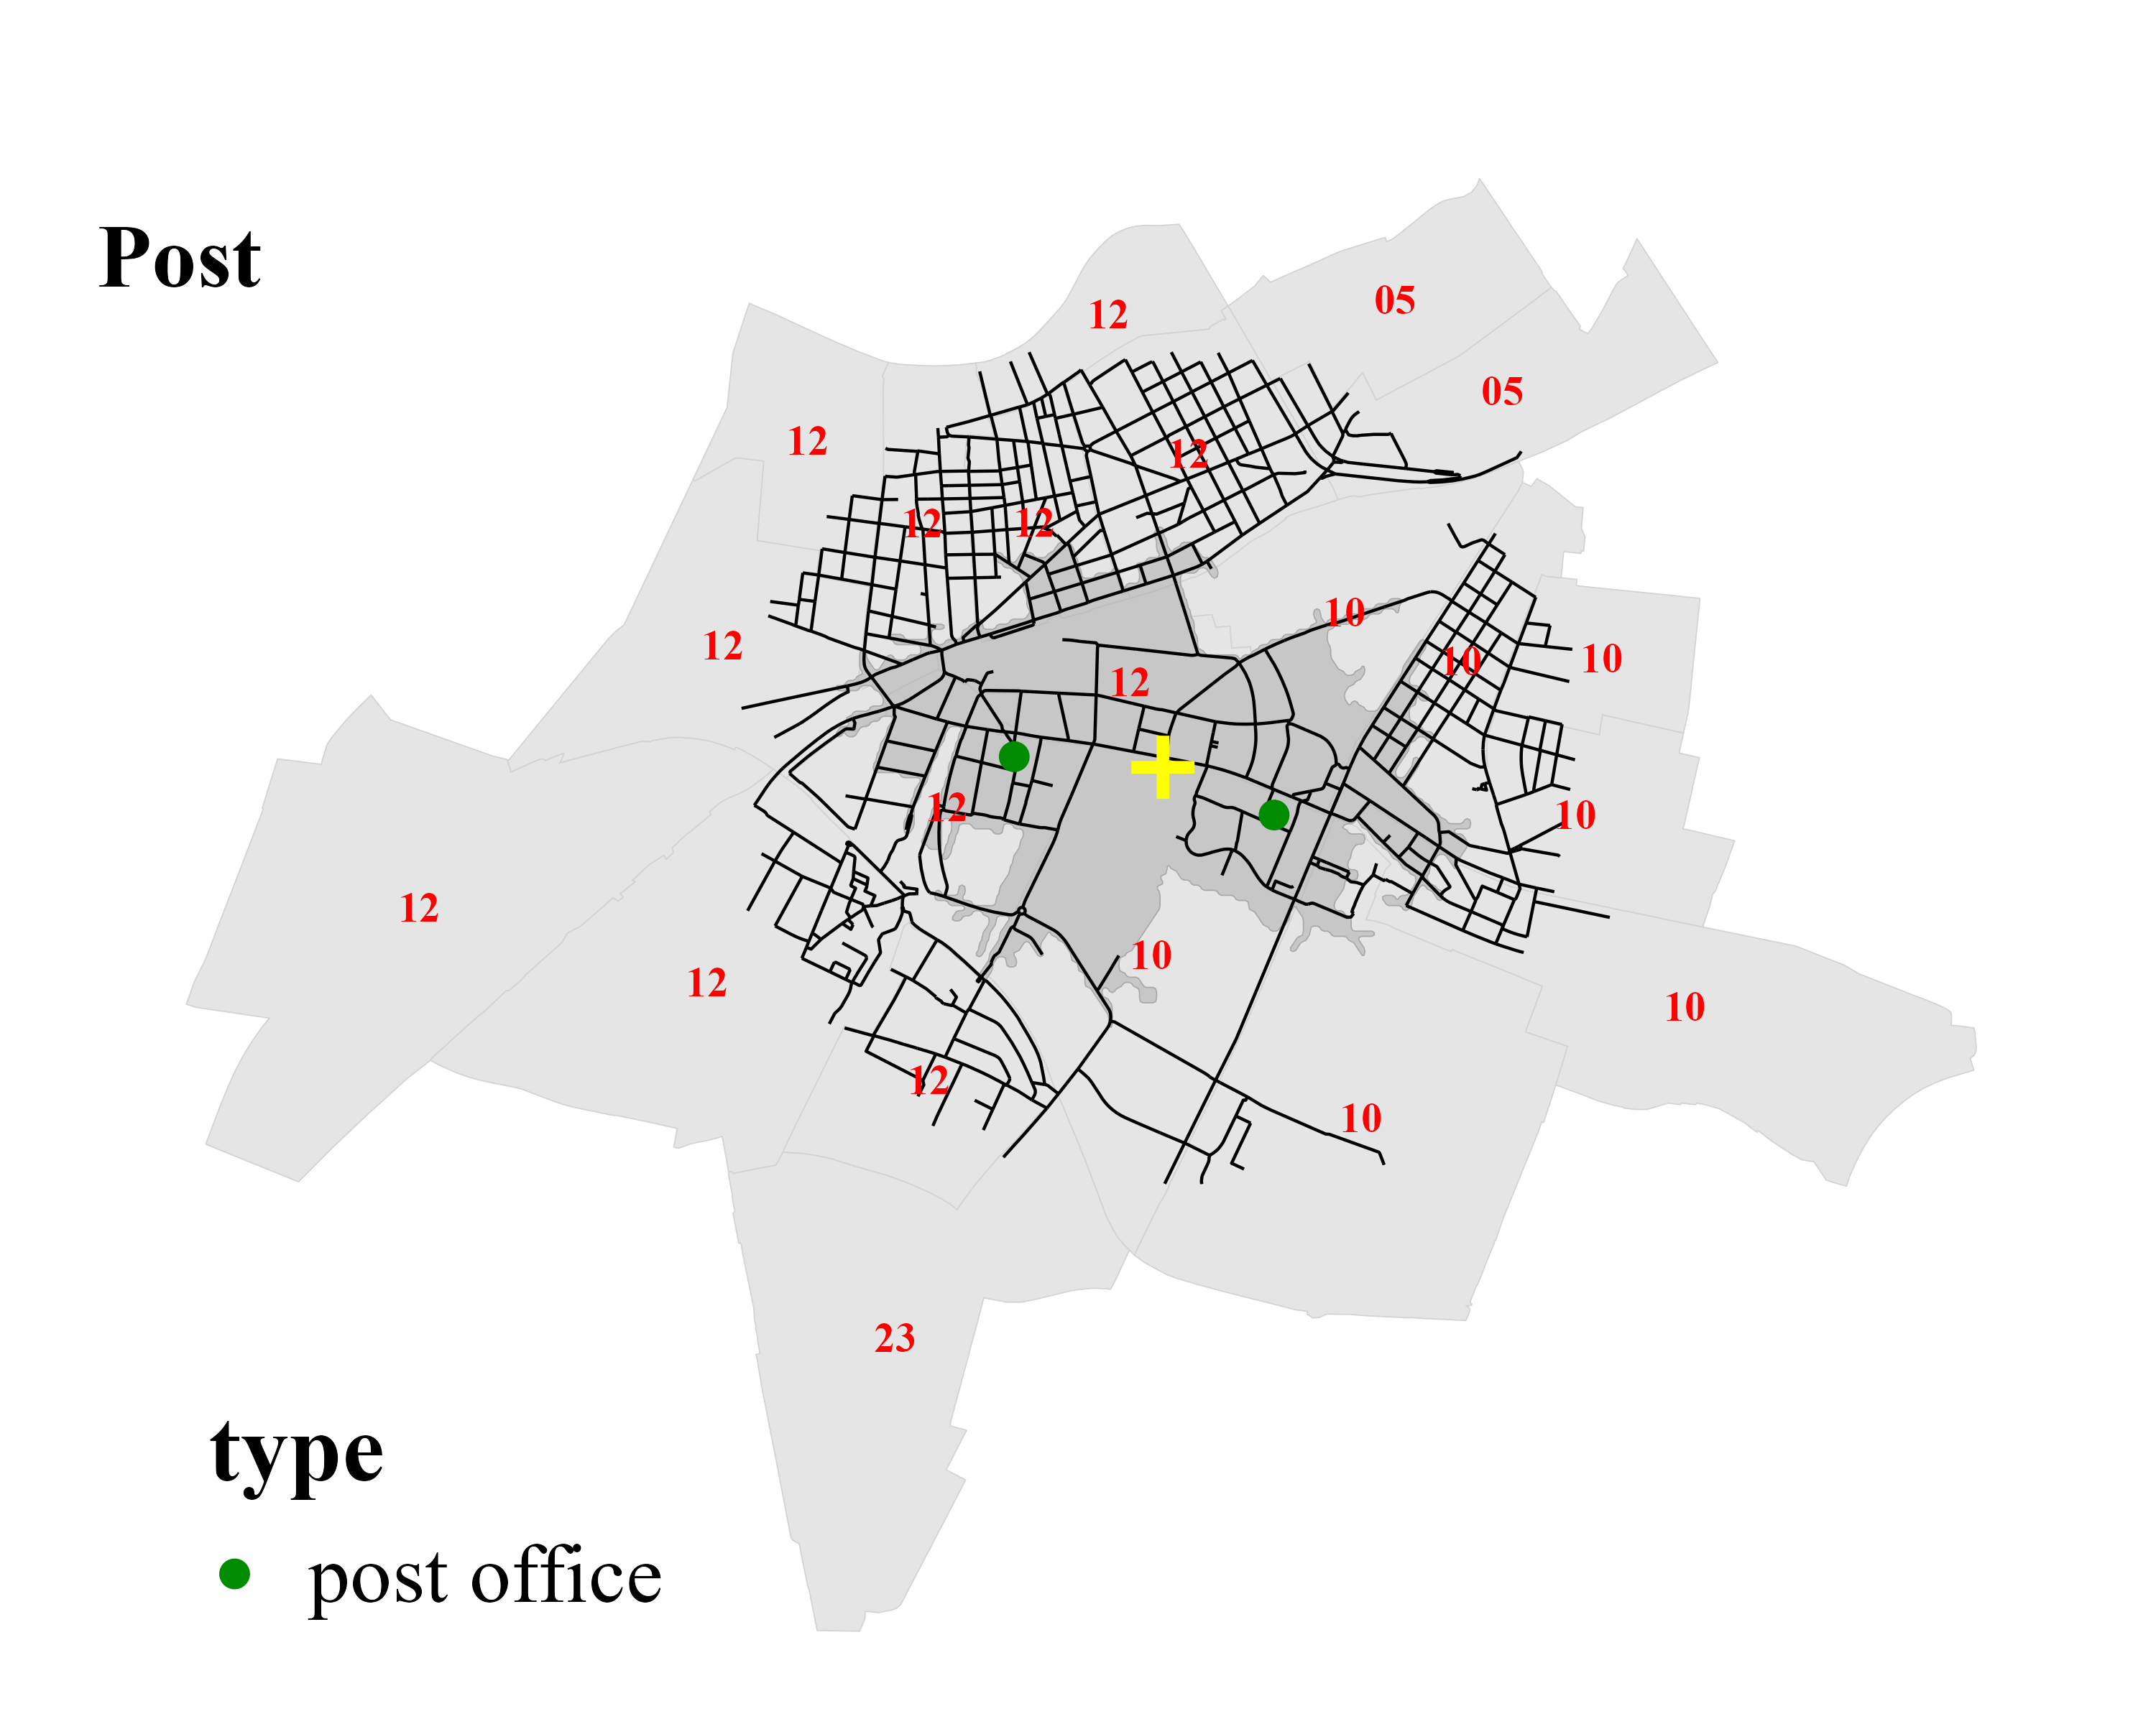
Weitere Ergebnisse - Schindler Höhe

Slide 13
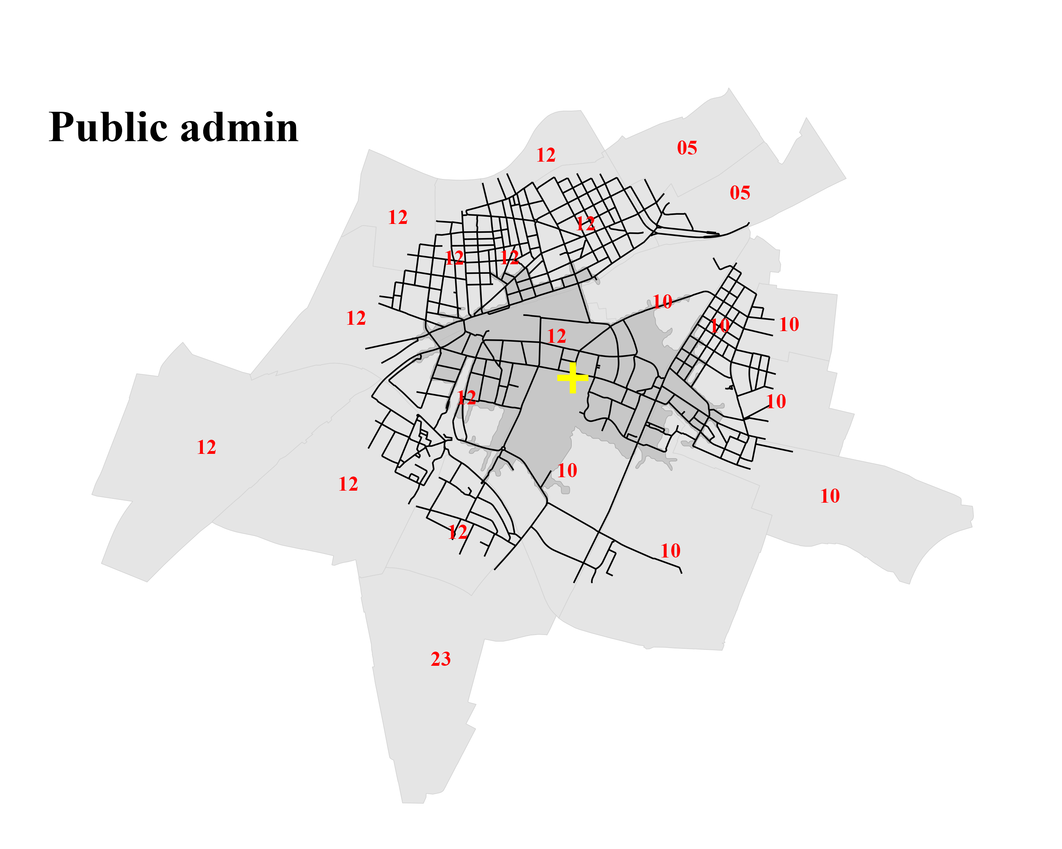

Weitere Ergebnisse - Schindler Höhe

Slide 14
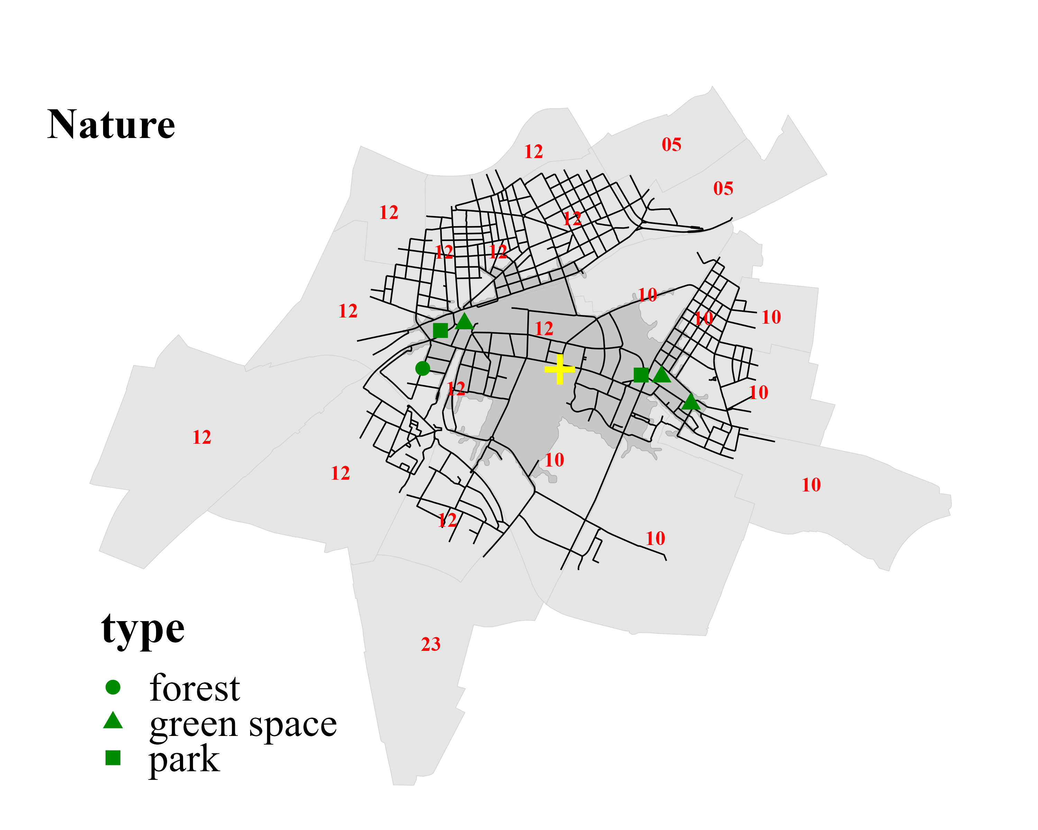
Weitere Ergebnisse - Schindler Höhe

Slide 15
Limitation der Räumlichen Analyse
Material utilities: Schwer darstellbar mit Methodik und adressierbar mit Projekt (z.B., Energieversorgung, Städtische Mühlversorgung)
Transport, Public Admin, oder Law & Order: Potentielle Versorgungsengpässe schwer mit Projekt adressierbar (z.B., Verkehrsberuhigung, U-Bahnanschluss)
Housing: Städteweiter Mangel in isolierter Betrachtung von Schindler Höhe vernachlässigt

